Slide 1

Бор-нейтронозахватная терапия злокачественных опухолей
С.Ю. Таскаев
Институт ядерной физики СО РАН
«Международная школа ускорительной физики: Линейные ускорители», Вербилки, 2025

Slide 2
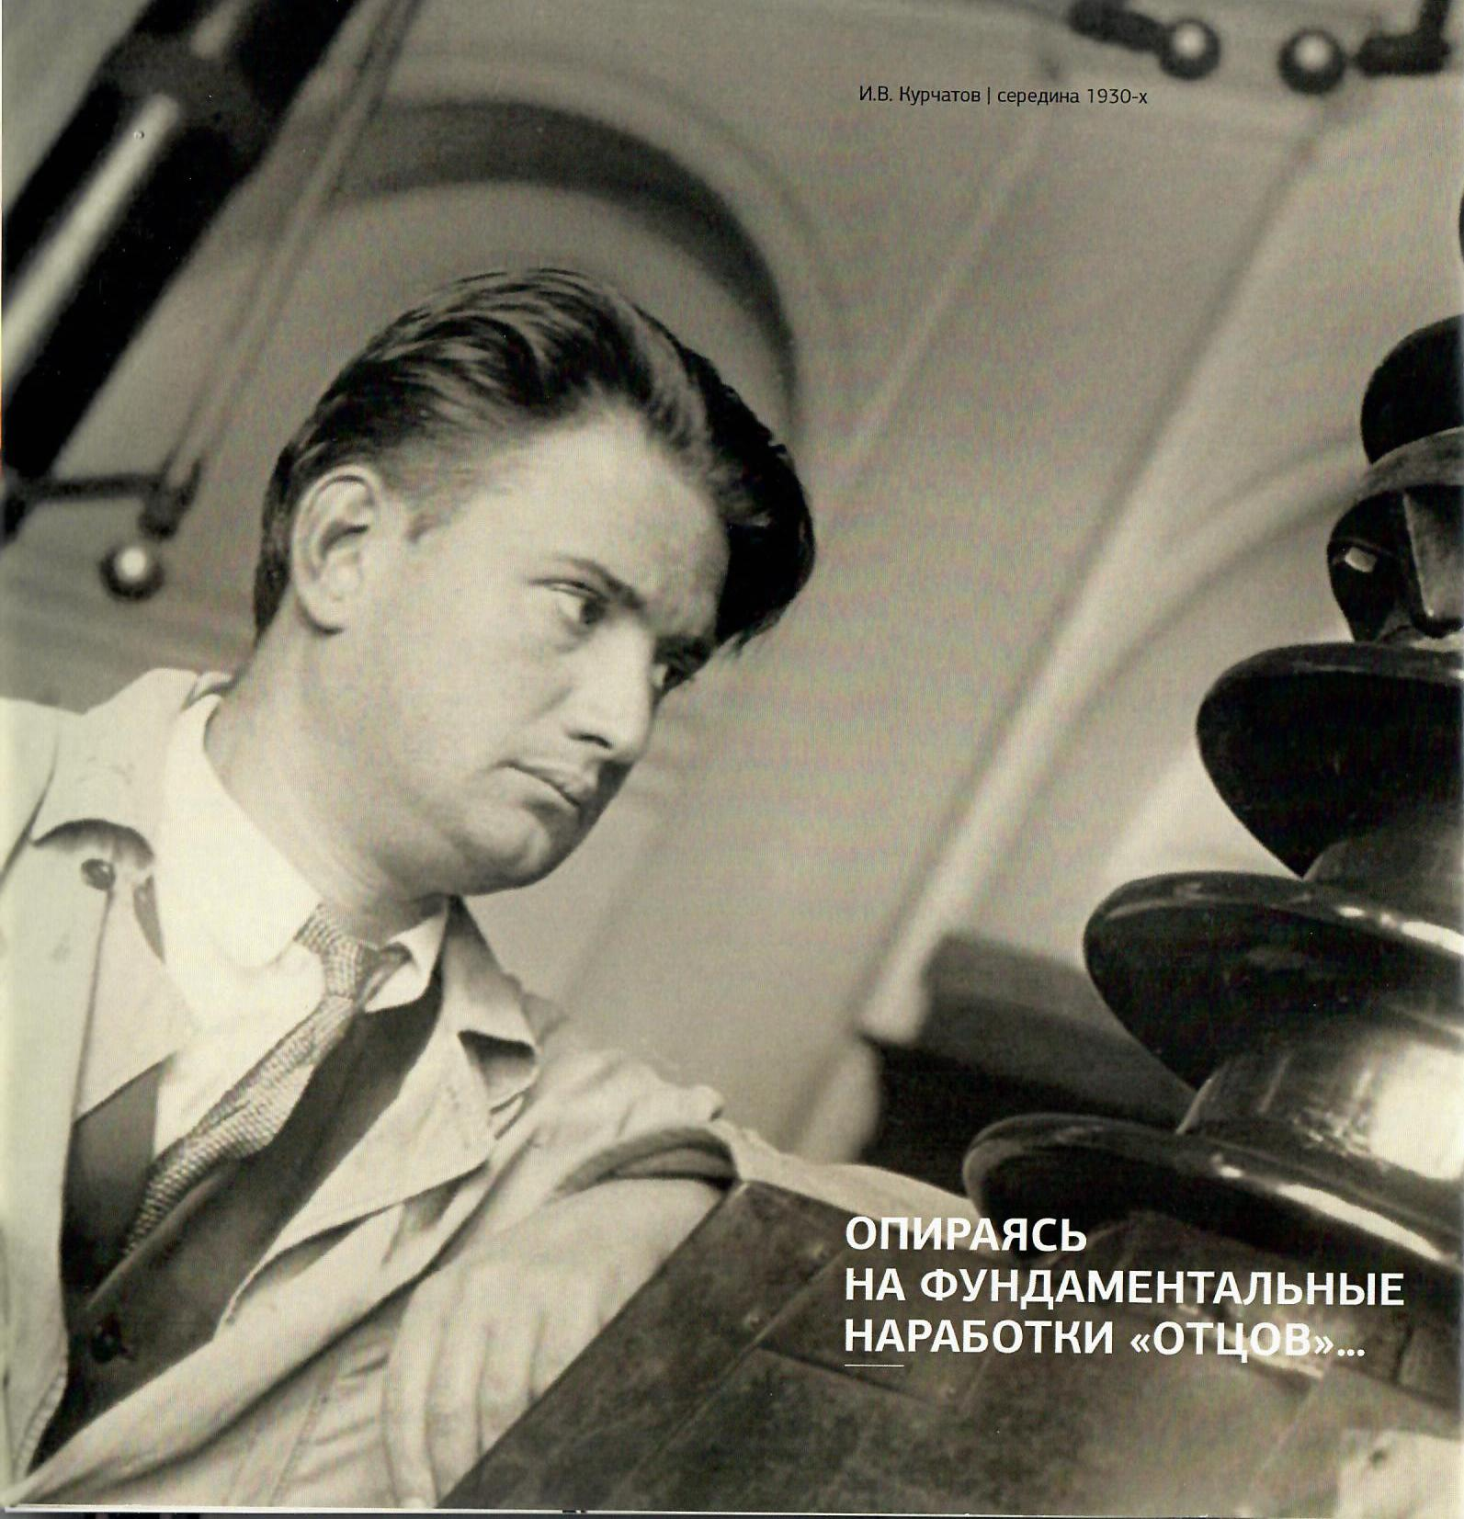
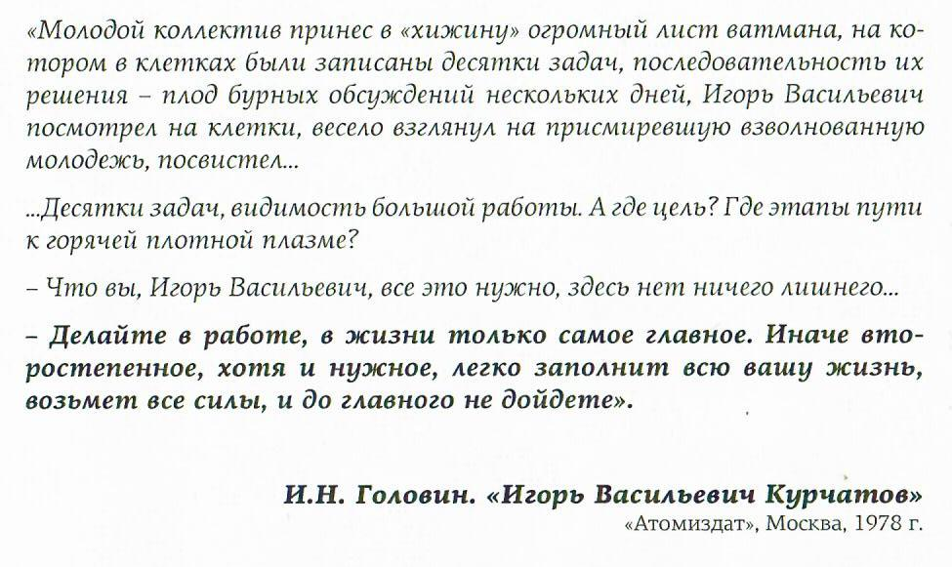

Slide 3
Содержание
Основы БНЗТ
История БНЗТ
Статус БНЗТ

Slide 4
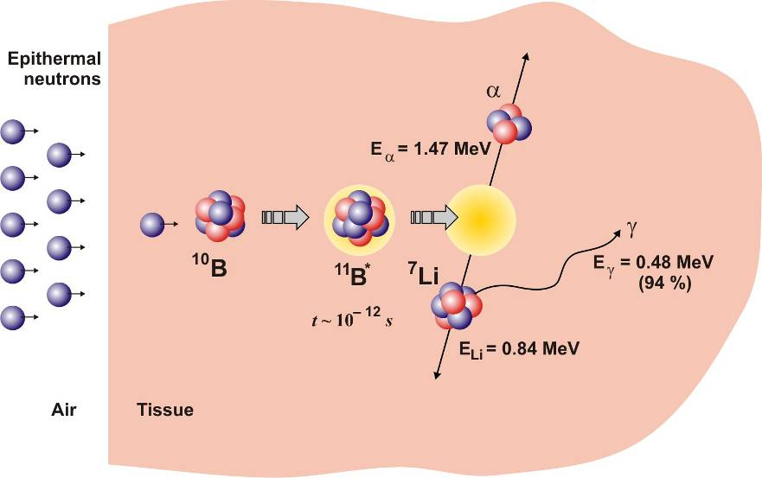
Основы БНЗТ
Бор-нейтронозахватная терапия (БНЗТ) –
избирательное уничтожение клеток злокачественных опухолей
путём накопления в них стабильного изотопа бор-10
и последующего облучения эпитепловыми нейтронами.
БНЗТ – кандидат на методику лечения глиобластомы мозга и др.

Slide 5
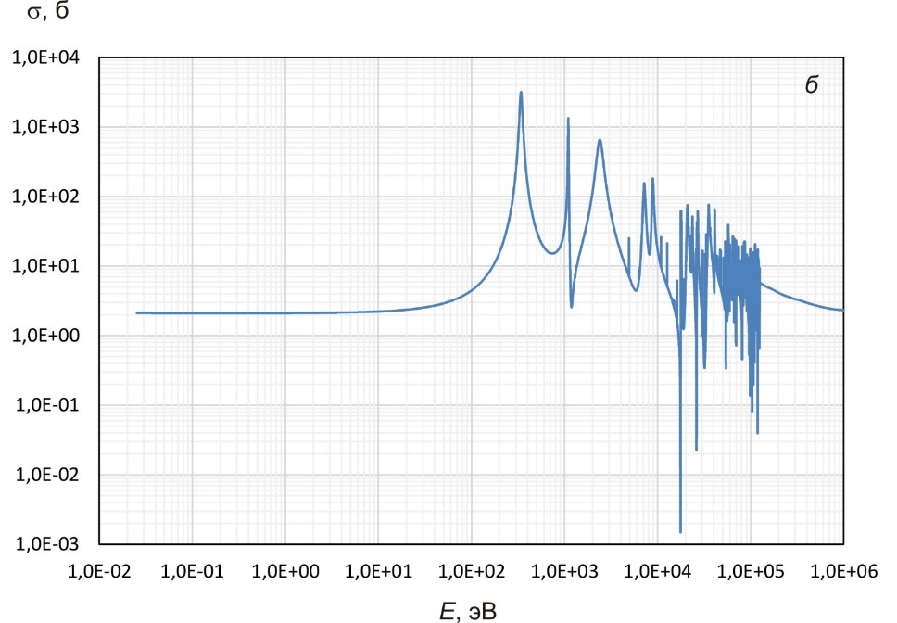
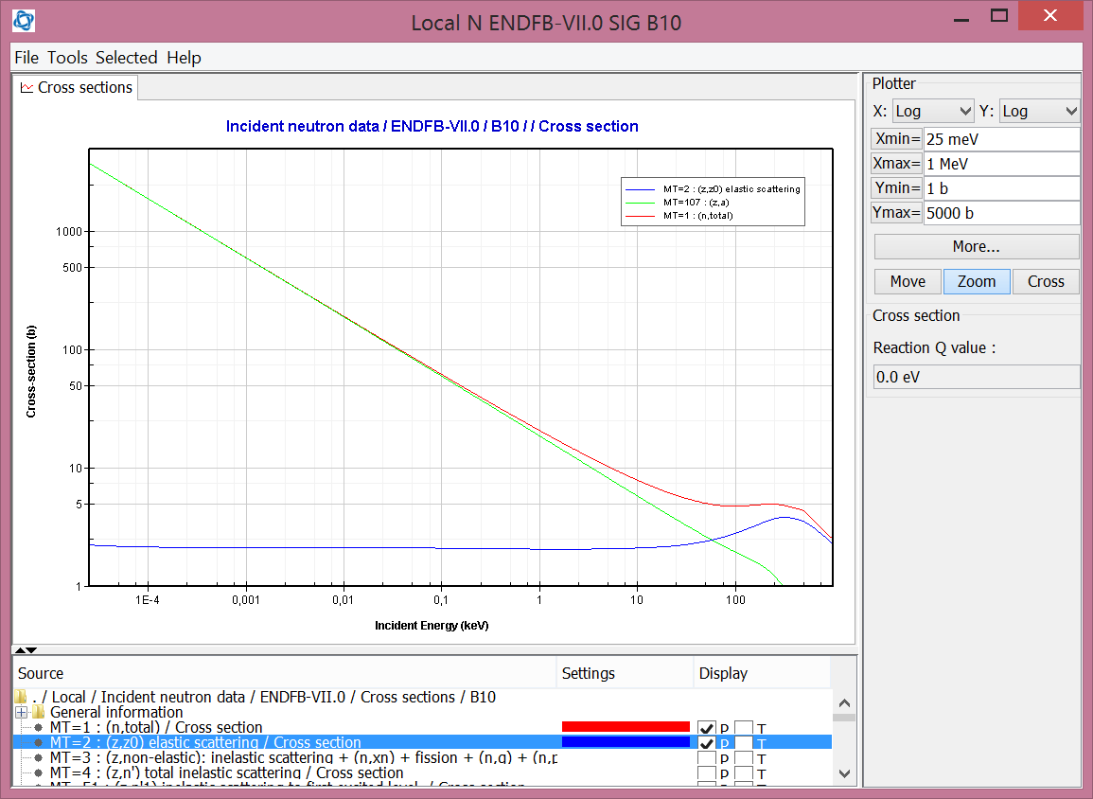
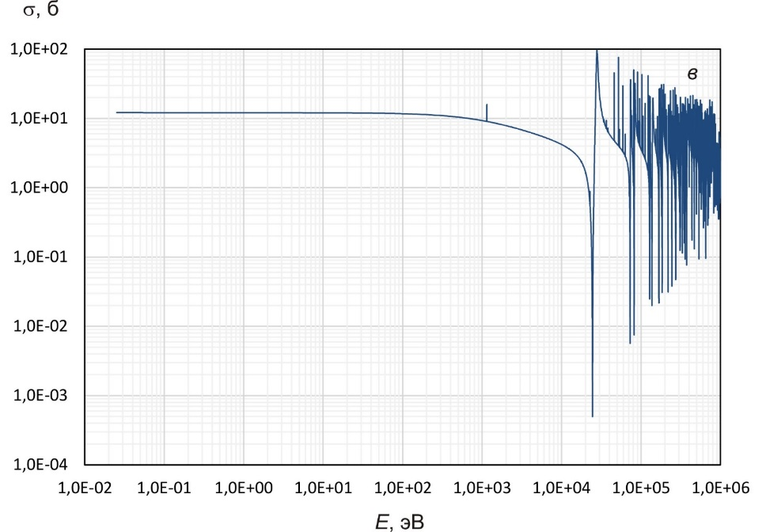
Основы БНЗТ
3 свойства ¹⁰B(n,α)⁷Li:
1) сечение поглощения теплового нейтрона = 3 835 б
2) 84% энергии распада (2,79 МэВ) – внутри 10 мкм
3) бор нерадиоактивен и нетоксичен

Slide 6
Основы БНЗТ
3 свойства ¹⁰B(n,α)⁷Li:
1) сечение поглощения теплового нейтрона = 3 835 б
2) 84% энергии распада (2,79 МэВ) – внутри 10 мкм
3) бор нерадиоактивен и нетоксичен
Все ядра с сечением поглощения теплового нейтрона более 500 б
Изотоп | Вид реакции | Сечение, б
3He (0,000013 %) | (n,p) | 5 333
6Li (7,5 %) | (n,α) | 940
10B (20 %) | (n,α) | 3 835
113Cd (12 %) | (n,γ) | 20 600
135Xe (9,14 ч) | (n,γ) | 2 720 000
149Sm (14%) | (n,γ) | 42 080
151Eu (48 %) | (n,γ) | 9 200
155Gd (15 %) | (n,γ) | 61 100
157Gd (15 %) | (n,γ) | 259 000
174Hf (2 1015 лет, 0,16 %) | (n,γ) | 561
199Hg (17 %) | (n,γ) | 2 150
235U (7 108 лет) | (n,f) | 681
241Pu (13,2 года) | (n,f) | 1 380
242Am (16 ч) | (n,f) | 8 000

Slide 7
Основы БНЗТ
3 свойства ¹⁰B(n,α)⁷Li:
1) сечение поглощения теплового нейтрона = 3 835 б
2) 84% энергии распада (2,79 МэВ) – внутри 10 мкм
3) бор нерадиоактивен и нетоксичен
10B(n,α)7Li:
6,1% - α + ⁷Li
93,9% - α + ⁷Li + γ
длина пробега:
α = 7,5 мкм
7Li = 5,1 мкм
~ 10 см
84% от 2,79 МэВ
выделяется в области 10 мкм =
размер клеток млекопитающих

Slide 8
Основы БНЗТ
3 свойства ¹⁰B(n,α)⁷Li:
1) сечение поглощения теплового нейтрона = 3 835 б
2) 84% энергии распада (2,79 МэВ) – внутри 10 мкм
3) бор нерадиоактивен и нетоксичен
Изотоп | Вид реакции | Сечение, б
3He | (n,p) | 5 333
6Li | (n,α) | 940
10B | (n,α) | 3 835
113Cd | (n,γ) | 20 600
135Xe (9,14 ч) | (n,γ) | 2 720 000
149Sm | (n,γ) | 42 080
151Eu | (n,γ) | 9 200
155Gd | (n,γ) | 61 100
157Gd | (n,γ) | 259 000
174Hf | (n,γ) | 561
199Hg | (n,γ) | 2 150
235U (7 108 лет) | (n,f) | 681
241Pu (13,2 года) | (n,f) | 1 380
242Am (16 ч) | (n,f) | 8 000

Slide 9
Основы БНЗТ
3 свойства ¹⁰B(n,α)⁷Li:
1) сечение поглощения теплового нейтрона = 3 835 б
2) 84% энергии распада (2,79 МэВ) – внутри 10 мкм
3) бор нерадиоактивен и нетоксичен
Изотоп | Вид реакции | Сечение, б
3He | (n,p) | 5 333
6Li | (n,α) | 940
10B | (n,α) | 3 835
113Cd | (n,γ) | 20 600
135Xe (9,14 ч) | (n,γ) | 2 720 000
149Sm | (n,γ) | 42 080
151Eu | (n,γ) | 9 200
155Gd | (n,γ) | 61 100
157Gd | (n,γ) | 259 000
174Hf | (n,γ) | 561
199Hg | (n,γ) | 2 150
235U (7 108 лет) | (n,f) | 681
241Pu (13,2 года) | (n,f) | 1 380
242Am (16 ч) | (n,f) | 8 000

Slide 10
Основы БНЗТ
Все ядра с сечением поглощения теплового нейтрона более 500 б
Изотоп | Вид реакции | Сечение, б
3He (0,000013 %) | (n,p) | 5 333
6Li (7,5 %) | (n,α) | 940
10B (20 %) | (n,α) | 3 835
113Cd (12 %) | (n,γ) | 20 600
135Xe (9,14 ч) | (n,γ) | 2 720 000
149Sm (14%) | (n,γ) | 42 080
151Eu (48 %) | (n,γ) | 9 200
155Gd (15 %) | (n,γ) | 61 100
157Gd (15 %) | (n,γ) | 259 000
174Hf (2 1015 лет, 0,16 %) | (n,γ) | 561
199Hg (17 %) | (n,γ) | 2 150
235U (7 108 лет) | (n,f) | 681
241Pu (13,2 года) | (n,f) | 1 380
242Am (16 ч) | (n,f) | 8 000
☑

Slide 11
Основы БНЗТ
Гадолиний-157
Плюсы:
Сечение больше в 67 раз
Выделение энергии больше в 2,8 раз
Препараты с гадолинием доступны (используются в МРТ) и дешевы
Постоянно кто-нибудь предлагает ее реализовать, как правило для получения гранта.
Однако:
Из всей энергии распада в 7,937 МэВ только 63 кэВ от конверсионных и оже-электронов выделяется в размере 50 мкм;
Основная энергия – это жесткое гамма-излучение со средним пробегом 40 см.
Следовательно:
Локальность выделения энергии не обеспечивается
Результат:
Реальная польза в предклинических исследованиях не показана
В сравнительных с БНЗТ лечениях получают худший результат

Slide 12
Основы БНЗТ
Все ядра с сечением поглощения теплового нейтрона более 500 б
Изотоп | Вид реакции | Сечение, б
3He (0,000013 %) | (n,p) | 5 333
6Li (7,5 %) | (n,α) | 940
10B (20 %) | (n,α) | 3 835
113Cd (12 %) | (n,γ) | 20 600
135Xe (9,14 ч) | (n,γ) | 2 720 000
149Sm (14%) | (n,γ) | 42 080
151Eu (48 %) | (n,γ) | 9 200
155Gd (15 %) | (n,γ) | 61 100
157Gd (15 %) | (n,γ) | 259 000
174Hf (2 1015 лет, 0,16 %) | (n,γ) | 561
199Hg (17 %) | (n,γ) | 2 150
235U (7 108 лет) | (n,f) | 681
241Pu (13,2 года) | (n,f) | 1 380
242Am (16 ч) | (n,f) | 8 000
☑

Slide 13
Основы БНЗТ
Литий-6
Плюс:
Все 100 % энергии ядерной реакции выделяется в малом размере (в БНЗТ – 84 %)
Сечение реакции меньше в 4 раза
Выделение энергии больше в 2 раза
Все публикации:
Locher G.L. Biological effects and therapeutic possibilities of neutrons. Am. J. Roentgenol. Radium Ther. 36 (1936) 1-13.
P. Zahl, F. Cooper. Localization of lithium in tumor tissue as a basis for slow neutron therapy. Science 93 (1941) 64–65.
A. Luessenhop, H. Sweet, J. Robinson. Possible use of the neutron capturing isotope Lithium-6 in the radiation therapy of brain tumors. Am J Roentgenol 76 (1956) 376–392.
L. Rendina. Can Lithium Salts Herald a New Era for Neutron Capture Therapy? J. Med. Chem. 53 (2010) 8224–8227.
Почему никто не развивал ЛиНЗТ?
Возможно из-за:
предположения о высокой токсичности лития
нежелания или боязни использовать изотоп лития, обогащаемый для ядерного оружия
14.02.2023 статьей в “Life” мы открыли эру ЛиНЗТ, затем статьи в “Бюллетень экспериментальной биологии и медицины”, “Journal of Applied Toxicology” и подана в “Nature Communications”

Slide 14
Основы БНЗТ
Что нужно для БНЗТ:
Доставить бор-10 в опухолевые клетки
(достаточно 50 ppm, в здоровых клетках – раза в 3 меньше)
Облучить потоком эпитепловых нейтронов
Требования на пучок нейтронов:
10⁹ эпитепловых нейтронов на см² в секунду для терапии в течение 1 часа
«эпитепловых» – лучше с энергиями от 1 кэВ до 30 кэВ
минимум гамма-излучения, тепловых нейтронов и быстрых нейтронов
Дозы:
“борная” доза – от альфа-частицы и ядра лития
гамма – от поглощения нейтронов бором (478 кэВ) и водородом (2,2 МэВ), от Li мишени (478 кэВ) и пр.
“быстрых нейтронов” – от рассеяния нейтронов преимущественно на водороде
“азотная” доза – 580 кэВ протоны отдачи в ¹⁴N(n,p)¹⁴C

Slide 15
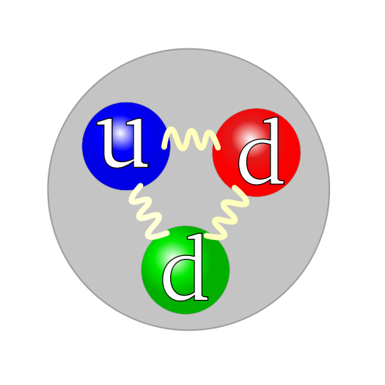
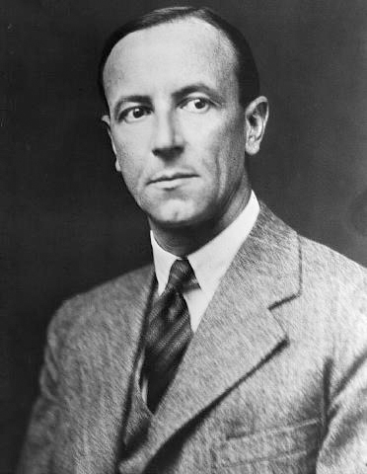
История БНЗТ
1932 – открытие нейтрона – G.Chadwick
Нейтрон – тяжелая элементарная частица, не имеющая электрического заряда.
Время жизни в свободном состоянии – 880 секунд.
Сэр Джеймс Чедвик (1891-1974) — английский физик, лауреат Нобелевской премии по физике за 1935 год.

Slide 16
История БНЗТ
1932 – открытие нейтрона – G.Chadwick
1935 – описание реакции ¹⁰B(n,α)⁷Li – H.Taylor и M.Goldhaber

Slide 17
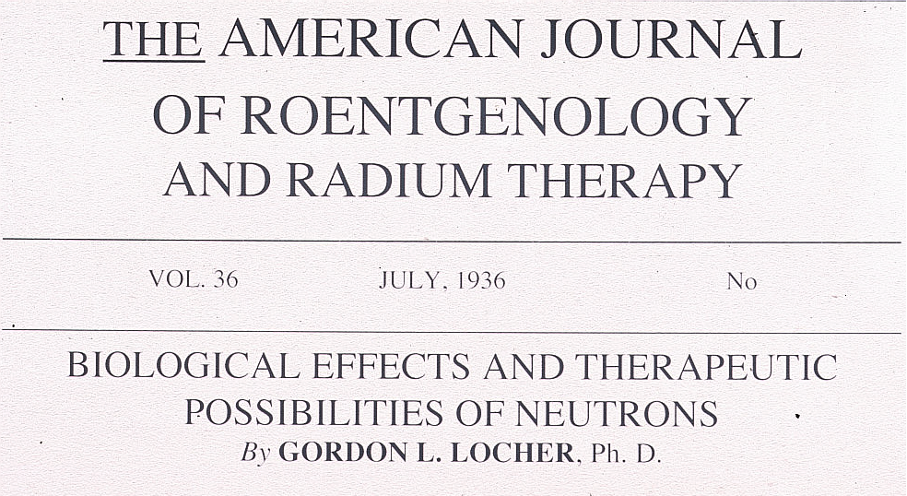
История БНЗТ
1932 – открытие нейтрона – G.Chadwick
1935 – описание реакции ¹⁰B(n,α)⁷Li – H.Taylor и M.Goldhaber
1936 – предложение БНЗТ – G.Locher

Slide 18
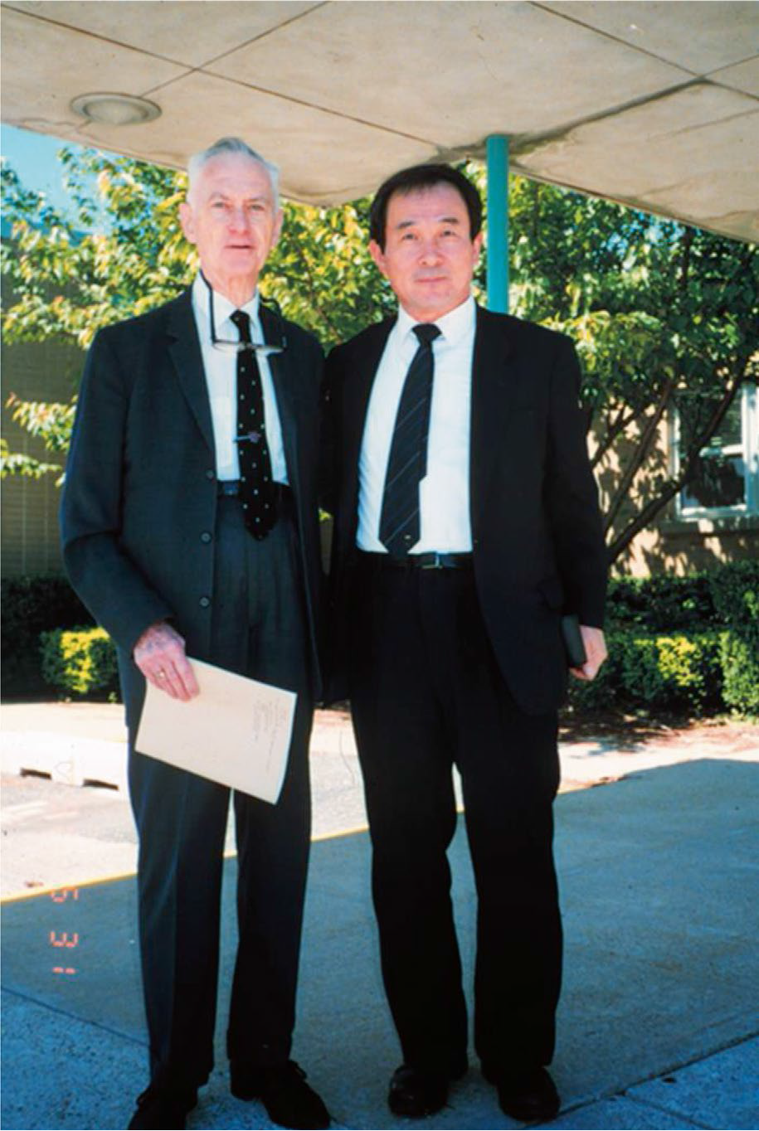
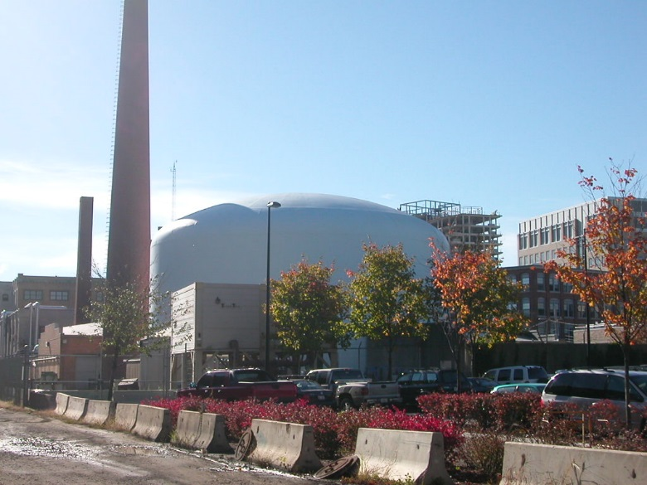
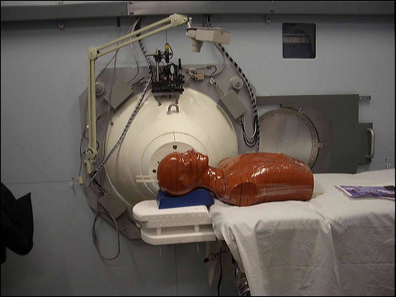
История БНЗТ – I этап
1940 – первое облучение фрагментов опухоли
с борной кислотой – P.Kruger
1951 – селективное накопление бора в опухолевых
клетках пациента – W.Sweet
I этап (1951 – 1961)
Клинические испытания на специально построенных реакторах
в Бостоне (MIT) и Брукхевене

Slide 19
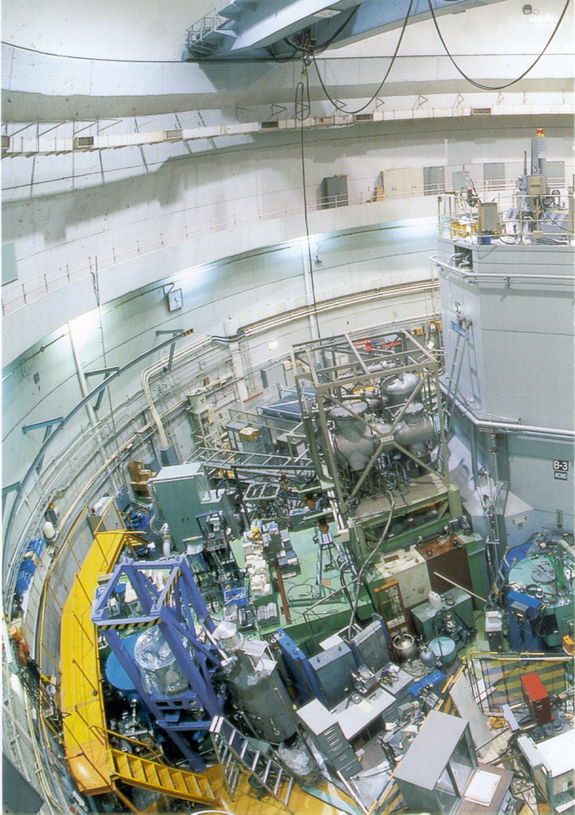
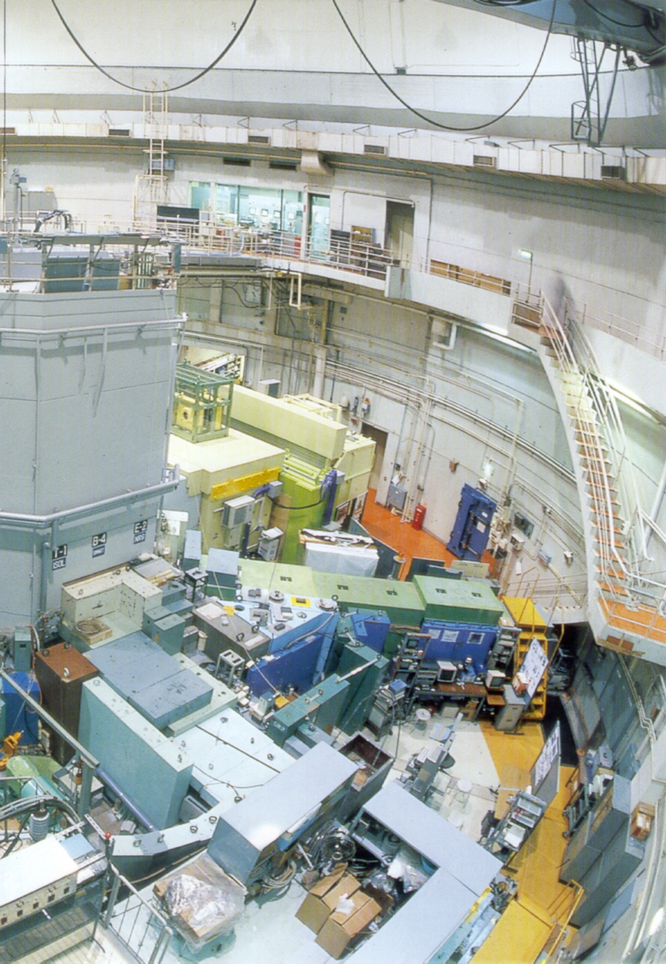
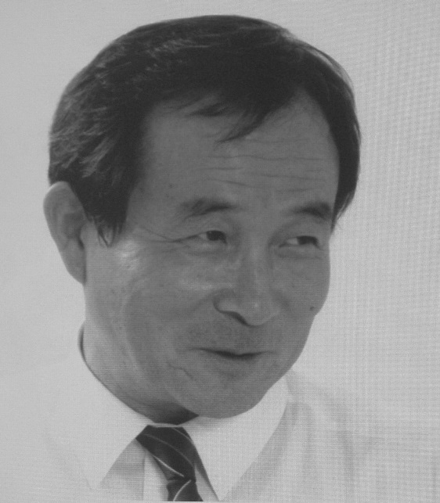
История БНЗТ – II этап
II этап (1968 – 1992)
Исследования на реакторах в Японии
С 1968 г. H.Hatanaka стал применять боркаптат натрия BSH, синтезированного A.Soloway, и проводить открытое облучение опухоли после хирургии. Добился впечатляющих результатов – 5-летняя выживаемость составила 58% для группы пациентов со злокачественными глиомами 3 и 4 градаций

Slide 20
История БНЗТ – III этап
III этап (с начала 90-х гг.) - клинические испытания глубинных внутримозговых опухолей с применением пучков эпитепловых нейтронов от ядерных реакторов
реактор | город, страна | годы проведения терапии | количество пациентов
BMRR | Брукхейвен, США | 1951-1961, 1994-1999 | 42
MITR MIT-FCB | MIT, Бостон, США | 1959-1961, 1994-2003 | 99
KUR | Kyoto University Research Reactor Institute, Куматори, Япония | 1974, 1987, 1990-2006, 2009-2015 | 563
JRR-3 JRR-2 JRR-4 | JAERI, Токай, Япония | 1969 1990-1996 1999-2015 | 1 33 105
HTR | Hitachi Training Reactor, Токай, Япония | 1968-1974 | 13
MuITR | Musashi Institute of Technology Research, Токио, Япония | 1977-1989 | 108
FiR-1 | Хельсинки, Финляндия | 1991-2011 | 314
HFR | Петтен, Голландия | 1997-2004 | 30
LVR-15 | Рез, Чехия | 2000 | 2
R2-0 | Студсвик, Швеция | 2001-2005 | 22
TAPIRO | ENEA, Рим, Италия | 2002, 2004 | 2
THOR | Синьчжу, Тайвань | 2010-2015 | 34
RA-6 | Барилоче, Аргентина | 2003-2015 | 7
(состояние на май 2015)
ИТОГО: 1375

Slide 21
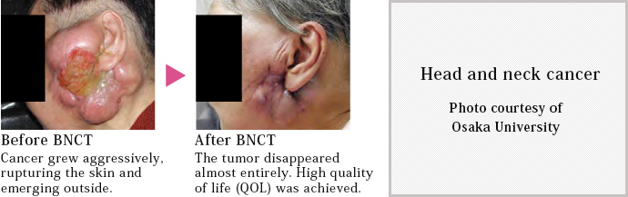
История БНЗТ – III этап
III этап (с начала 90-х гг.) - клинические испытания глубинных внутримозговых опухолей с применением пучков эпитепловых нейтронов от ядерных реакторов
Виды злокачественных опухолей, подвергнутых лечению на реакторах:
глиомы
меланома
опухоль шеи
менингиома
мезотелиома плевры
гепатоцеллюлярная карцинома

Slide 22
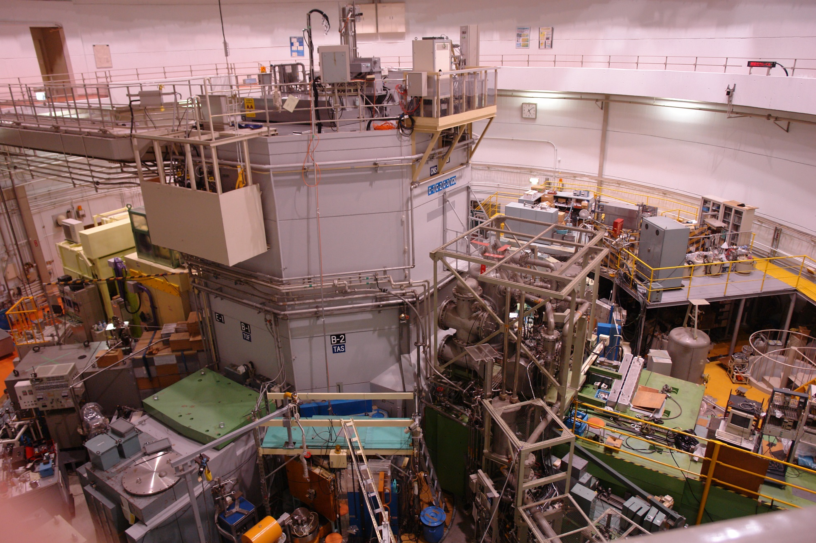
История БНЗТ – III этап
KUR (KURRI)

Slide 23
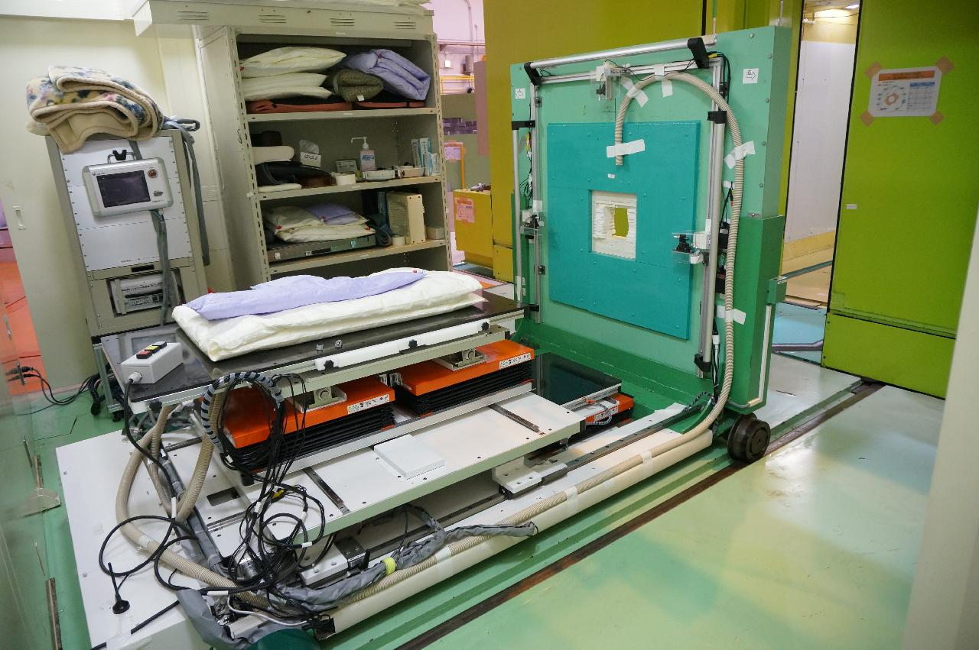
История БНЗТ – III этап
KUR (KURRI)

Slide 24
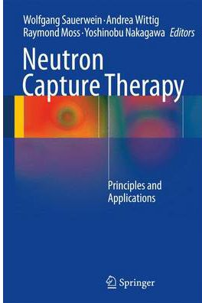
История БНЗТ – IV этап
IV этап (с 1 июня 2020) - использованием ускорителей заряженных частиц для получения пучков эпитепловых нейтронов
Сауервейн (NCT):
“Ключевой фактор для успеха БНЗТ в первую очередь заключается в коллаборации между различными дисциплинами, от ядерной физики до хирургии, от химии до радиационной онкологии, от математики до радиобиологии. …
Второй важный аспект состоит в наличии надежного источника нейтронов, размещаемого в клинике. До тех пор, пока технические проблемы не будут решены, не будет реального прогресса в БНЗТ.
Аспект лекарственных препаратов, который раньше часто казался узким местом БНЗТ, менее важен. Два препарата, которые уже использовались в клинических испытаниях, а именно, BSH и BPA, обеспечивают очень хороший градиент бора между некоторыми опухолями и окружающими нормальными клетками, чтобы планировать и продолжать клинические испытания.”

Slide 25
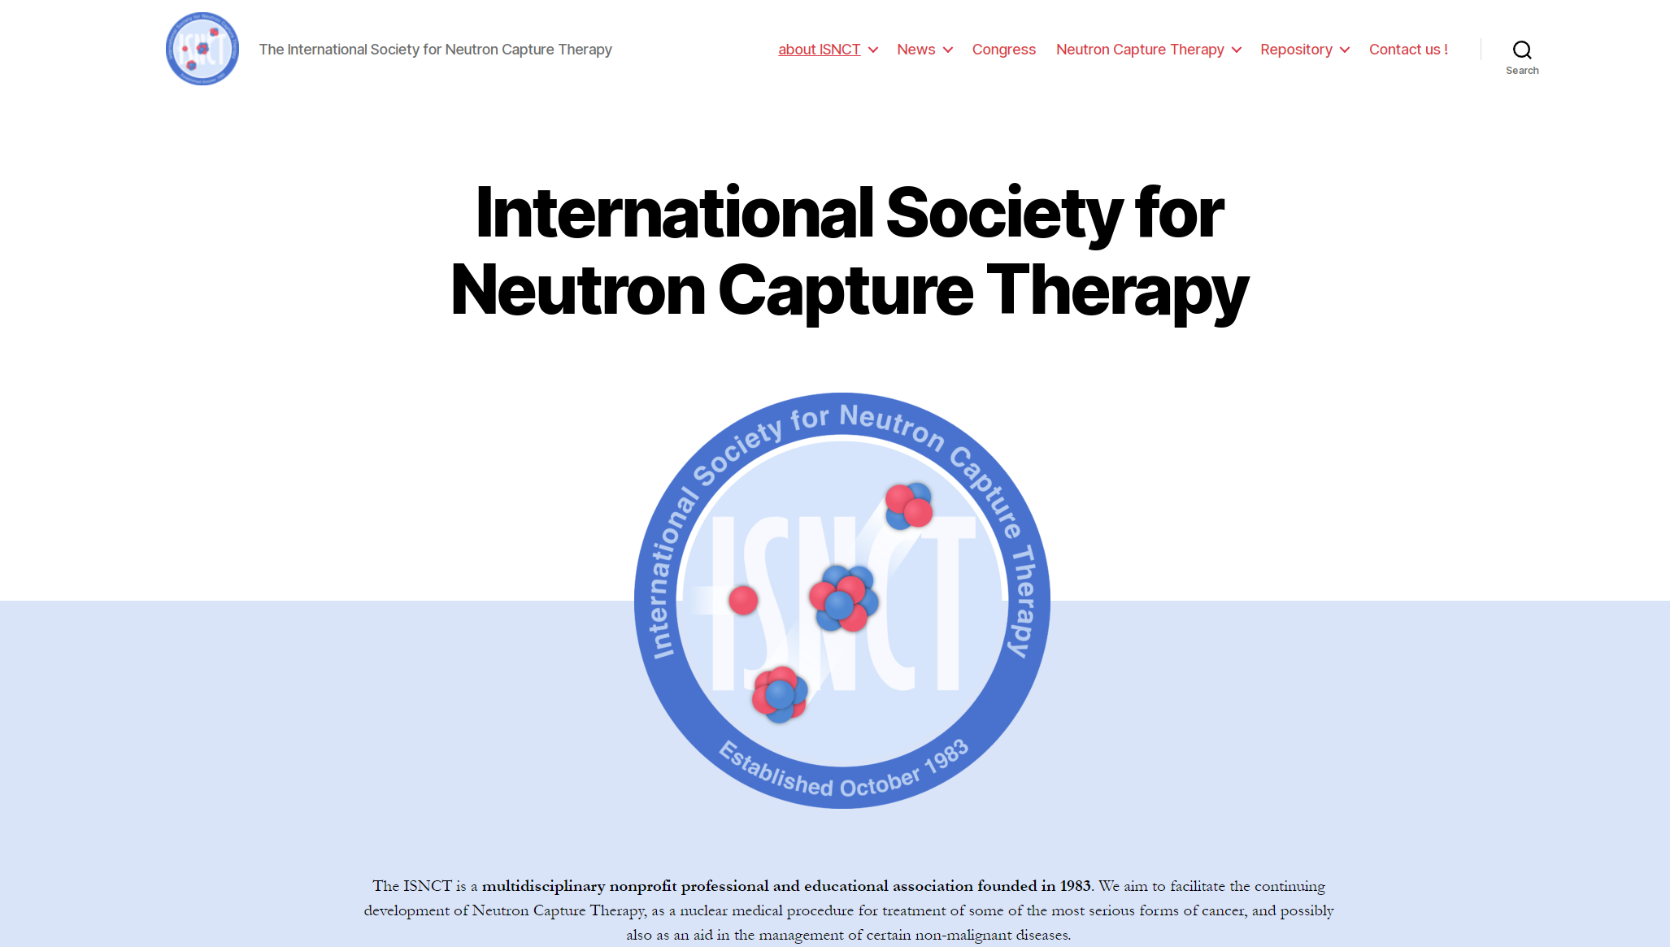
Текущий статус

Slide 26
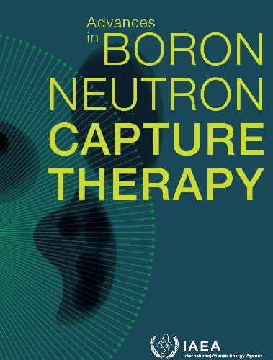
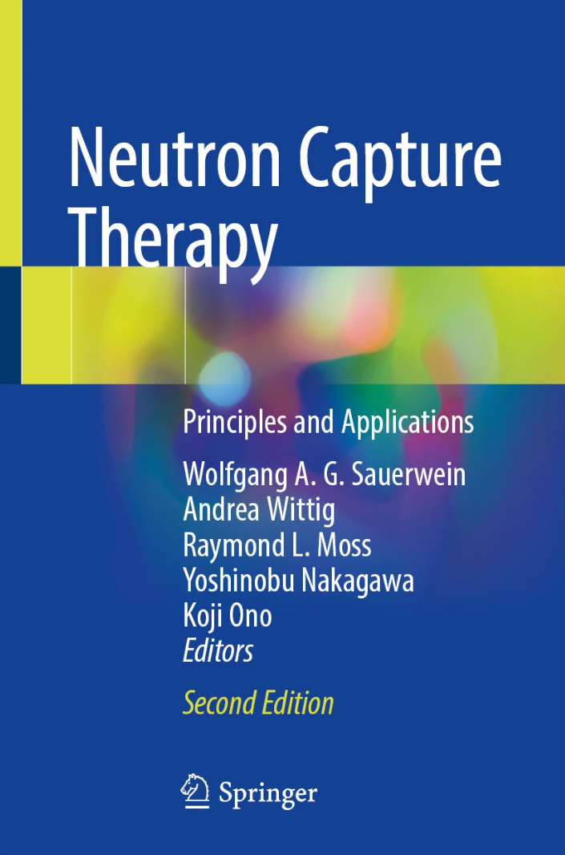
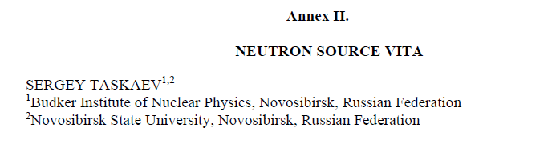
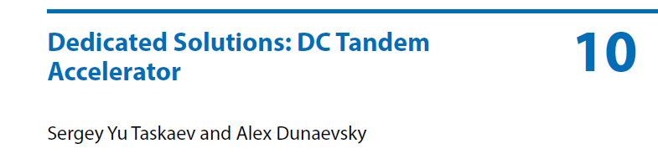
Текущий статус

Slide 27
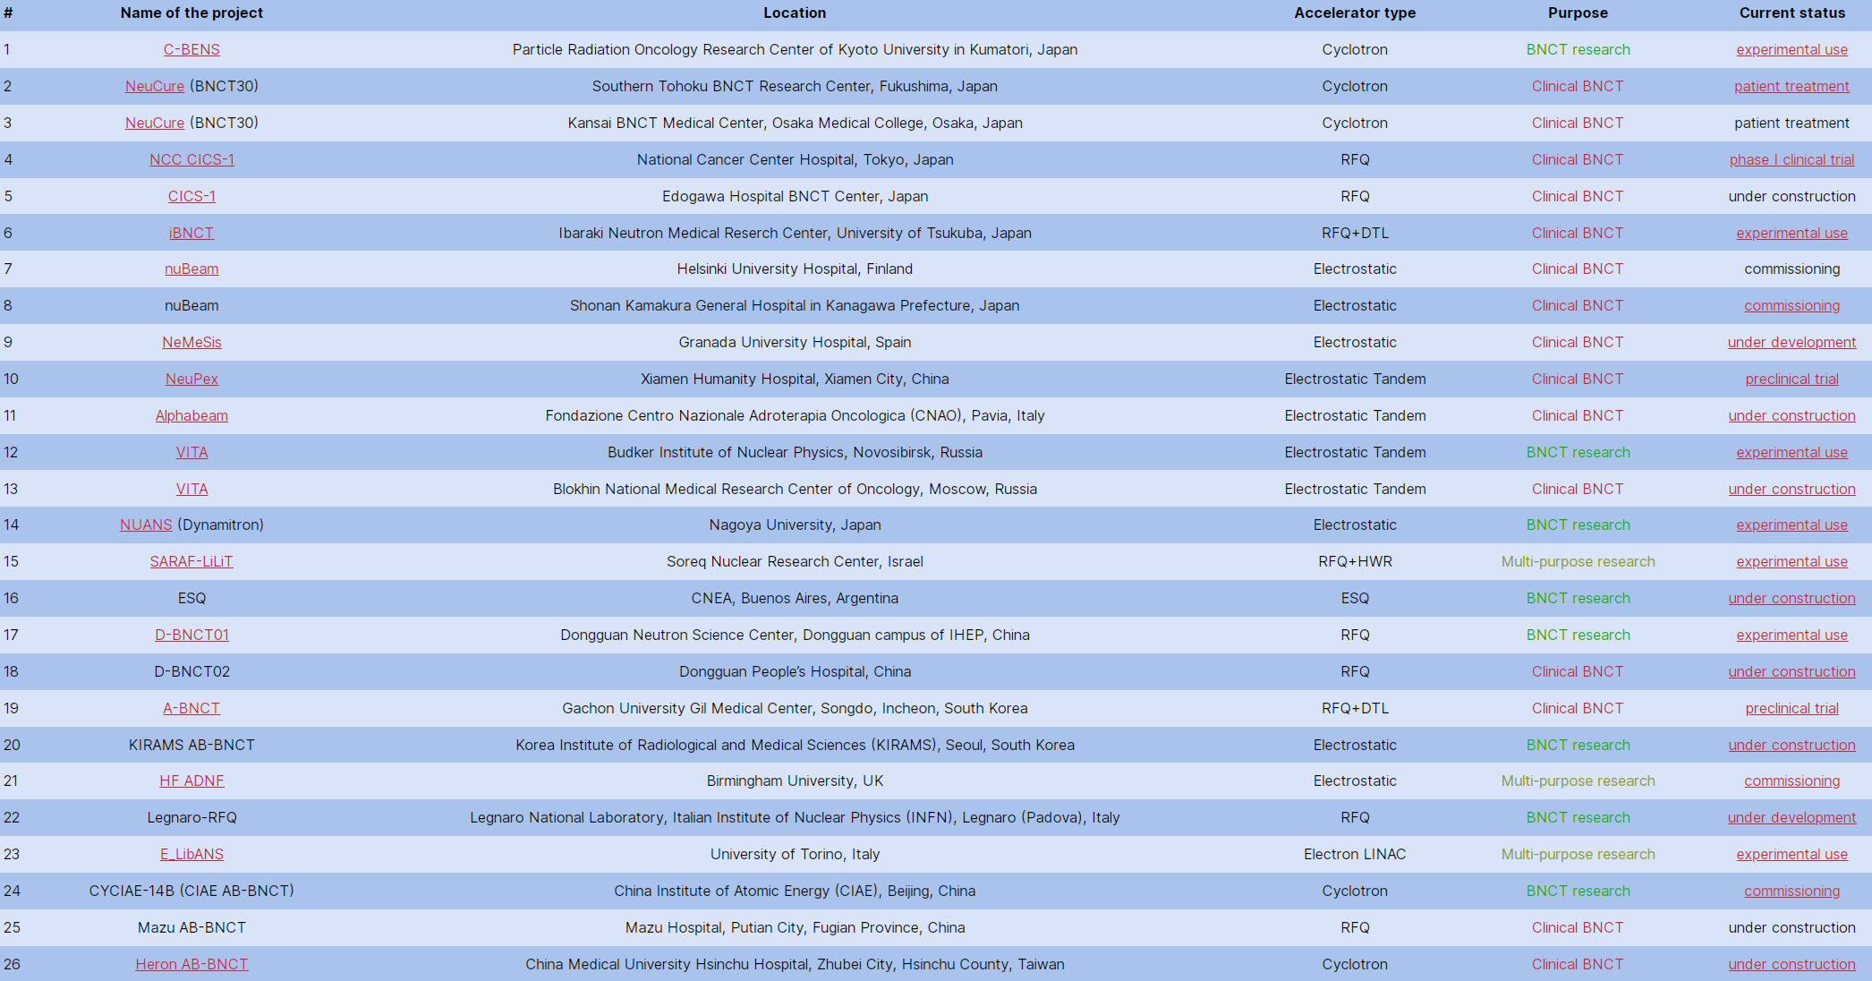
Текущий статус
☑
☑
☑
☑

Slide 28

Текущий статус
16.06.2023
M. Ahmed, ... S. Taskaev, ... K. Tsuchida.
Advances in Boron Neutron Capture Therapy.
International Atomic Energy Agency,
Vienna, Austria, June 2023, 416 p.
CRCP/BOR/002
ISBN: 978-92-0-132723-9

Slide 29
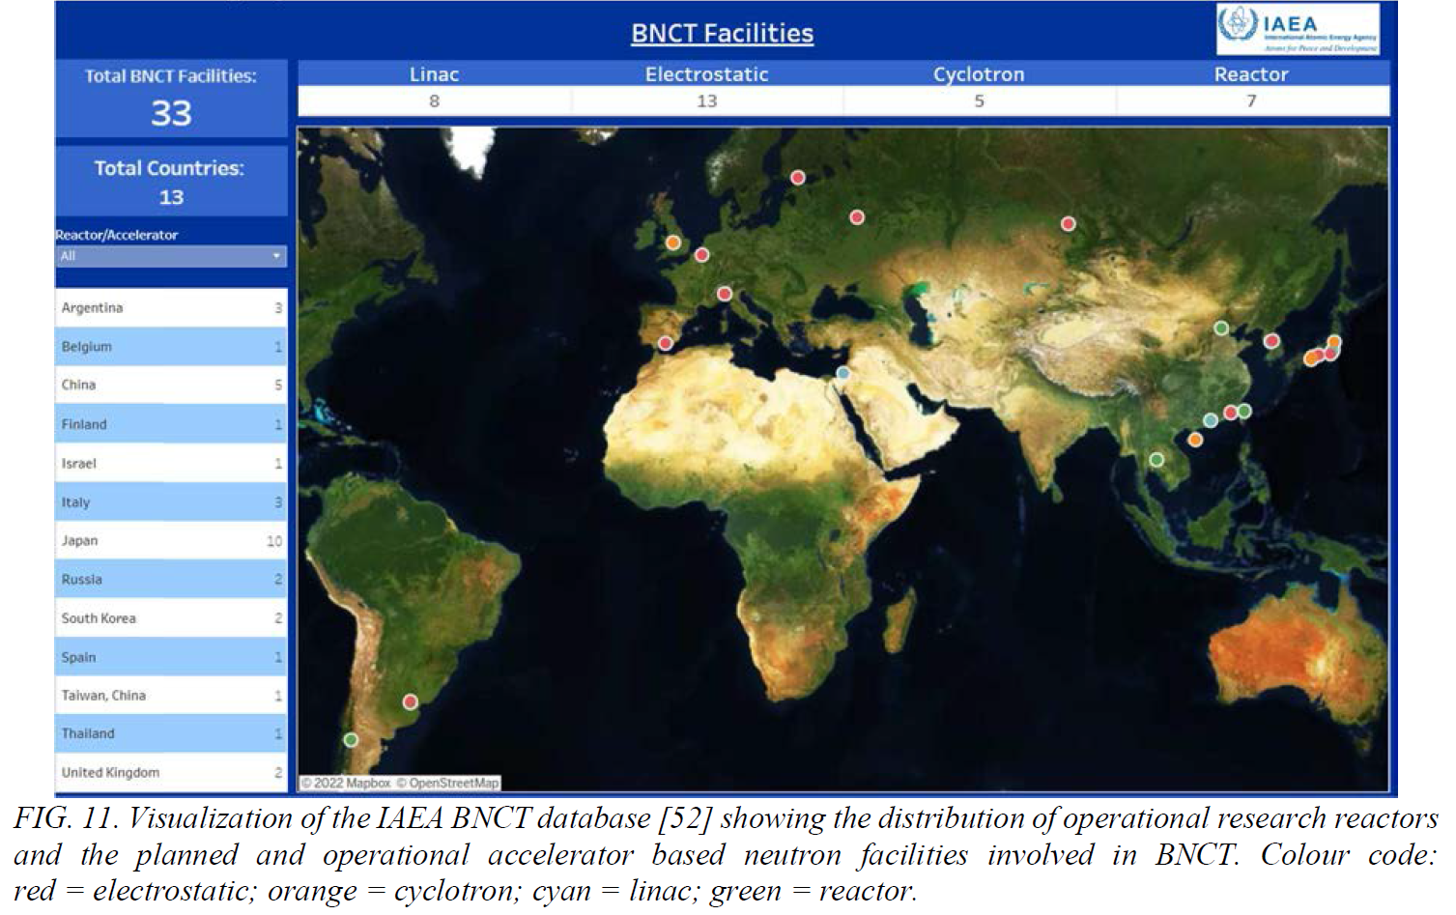
Текущий статус

Slide 30
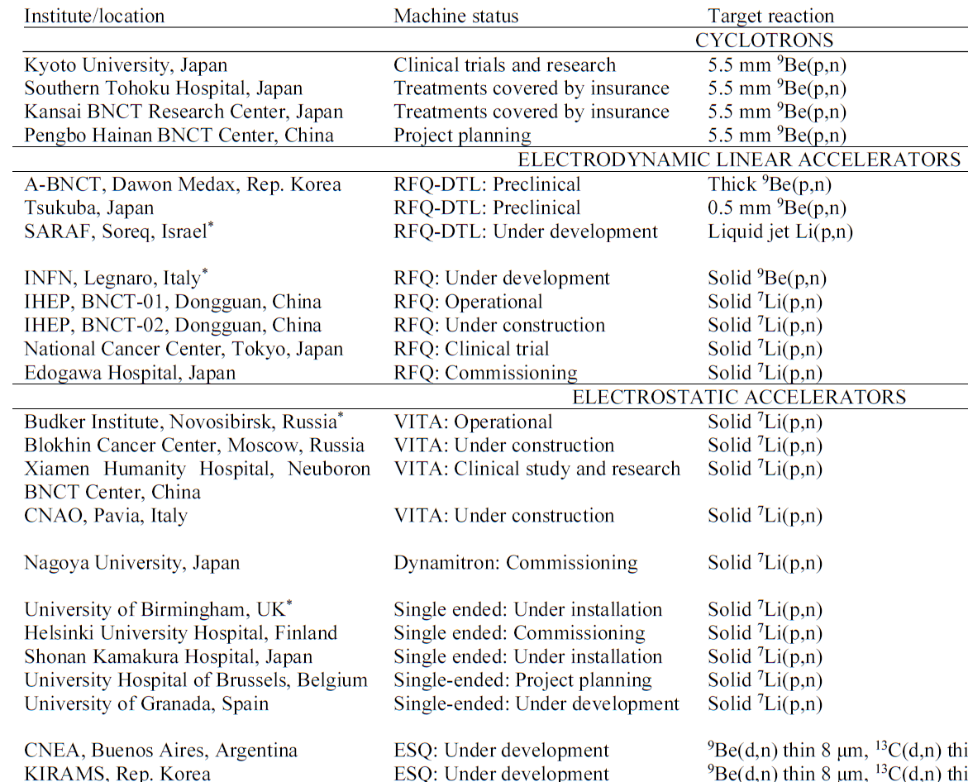
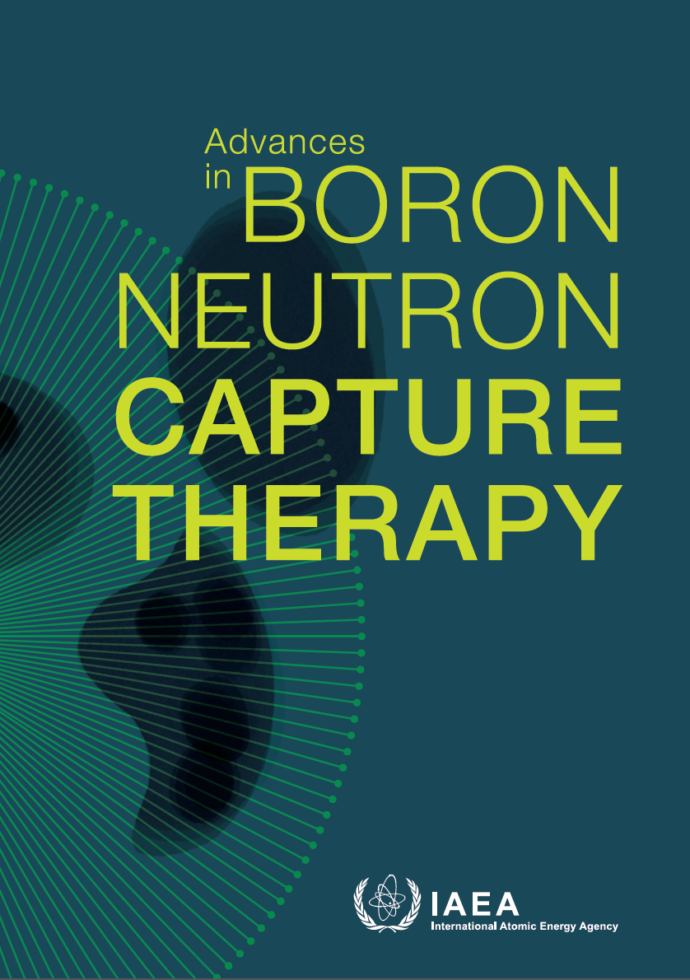





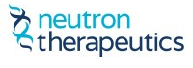

☑
☑
☑
☑
☑
☑
☑
16.06.2023
M. Ahmed, ... S. Taskaev, ... K. Tsuchida. Advances in Boron Neutron Capture Therapy. International Atomic Energy Agency,
Vienna, Austria, June 2023, 416 p.
CRCP/BOR/002
ISBN: 978-92-0-132723-9
☑
☑
☑
☑
☑
☑

Slide 31
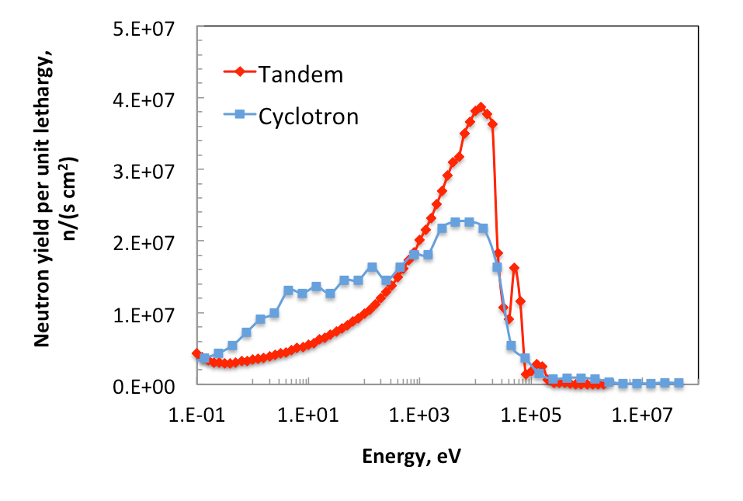
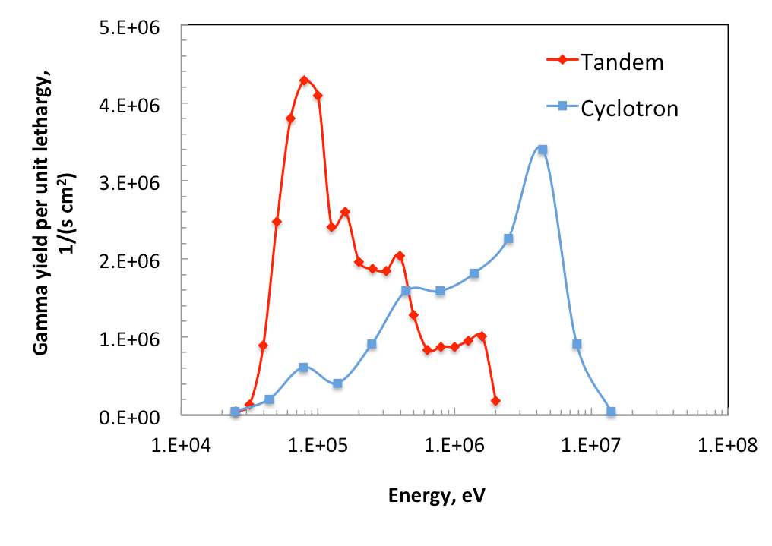
Neutron and gamma energy spectra for 2.3 MeV VITA and 30 MeV Cyclotron (Sumitomo)

Slide 32
L = 1/(n σ)
Бор-10, 40 ppm, 4000 барн L = 100 см 2,34 МэВ 100 %
Водород, 60 %, 0,3 барн L = 100 см 2,2 МэВ, 20 см 20 %
Азот, 3 %, 1,7 барн L = 1000 см 0,6 МэВ 2 %
10⁹ нейтронов/см²с, 200 см², 2400 с = 5 10¹⁴ нейтронов
2,34 10⁶ эВ * 5 10¹⁴ * 1,6 10⁻¹⁹ = 200 Дж
Масса опухоли = 100 г 20 Гр = 2 Дж
Малая часть нейтронов дойдет до цели,
Большинство нейтронов не остаются в голове – они из нее вытекают

Slide 33
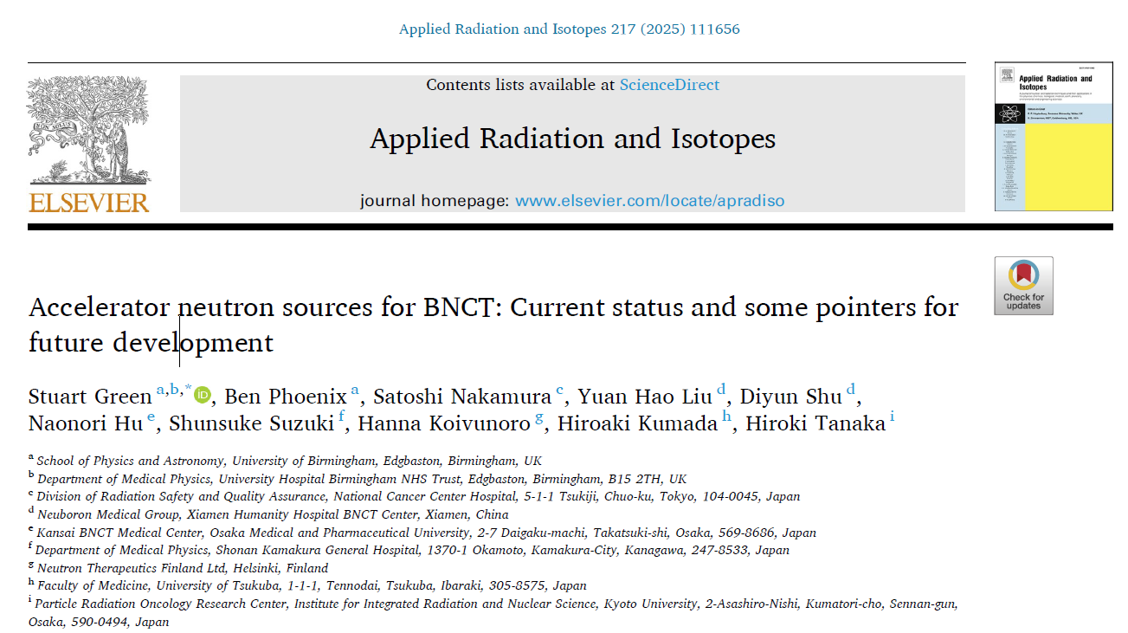

Slide 34
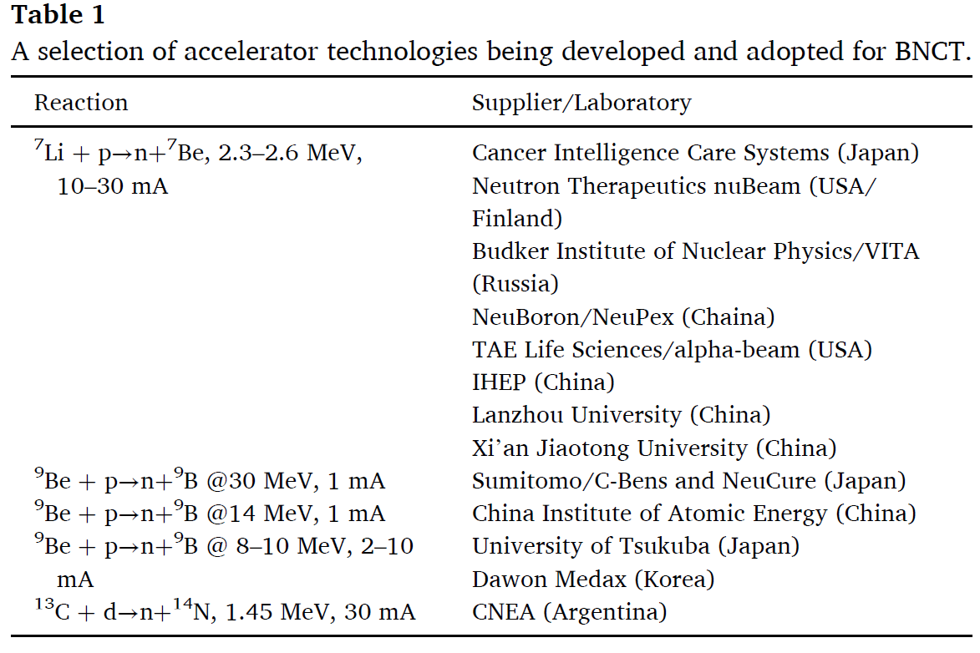

Slide 35
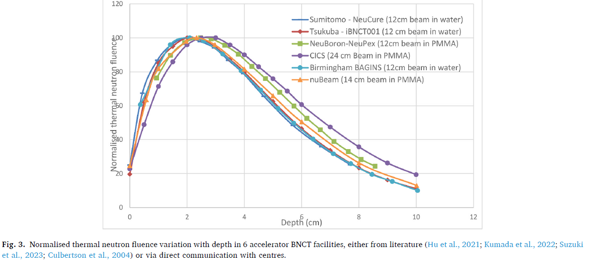
Жесткий спектр / мягкий спектр = +1 см по глубине

Slide 36
“Through the optimisation process to design a suitable neutron BSA, accelerators producing very different initial neutron source spectra ultimately produce thermal neutron fluences in phantom which have a high degree of similarity.”
Это значит:
Нет никакого смысла измерять спектр нейтронов и дозовые характеристики – достаточно выполнить “требования”
Характеристики нейтронного поля для терапии практически одинаковы на разных установках
Ответ пациента на терапию на разных установках должен быть одинаков
Для планирования клинических испытаний следует принимать во внимание результаты терапии на других установках

Slide 37
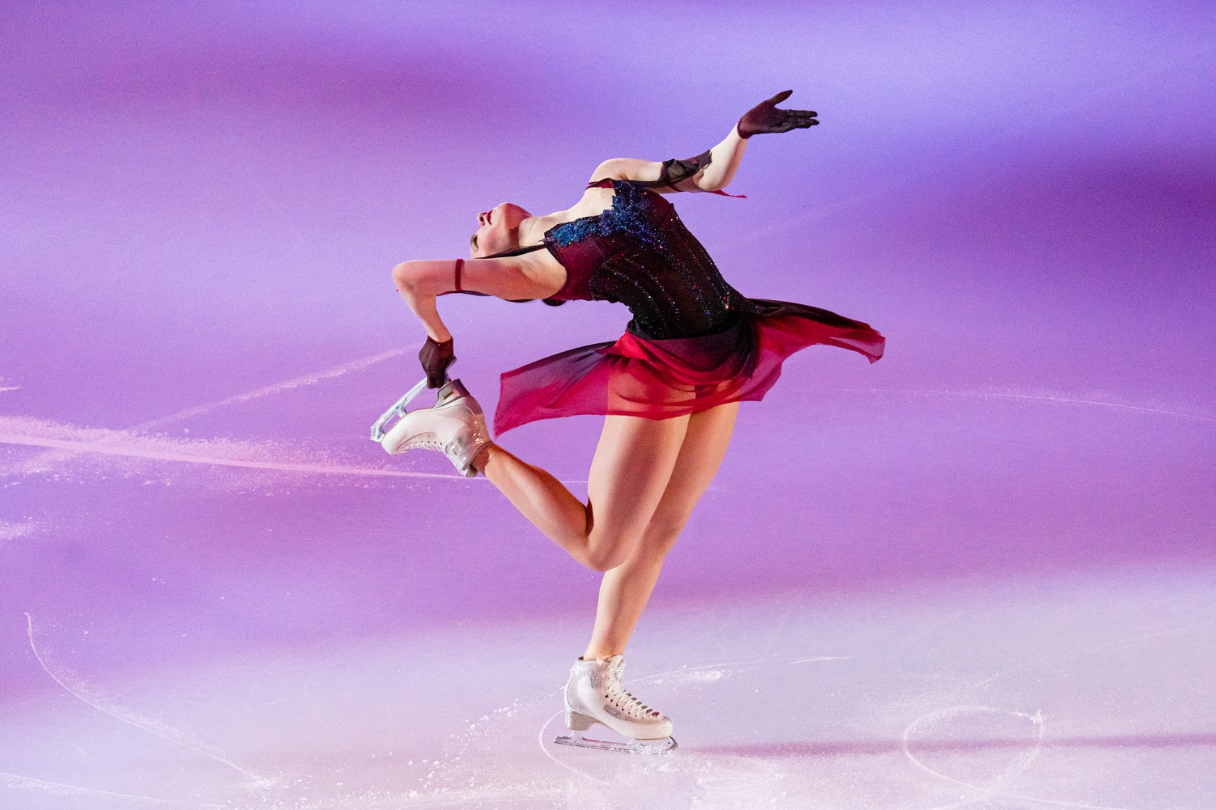
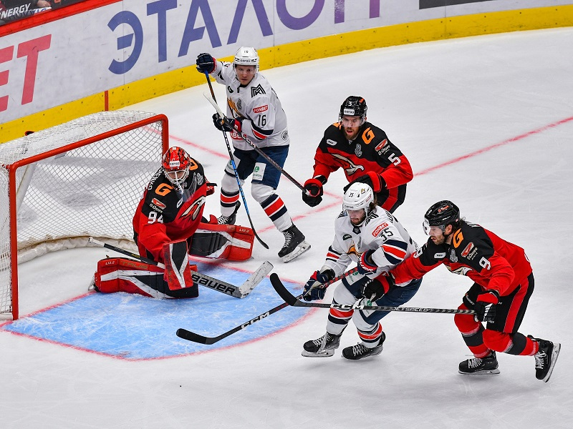
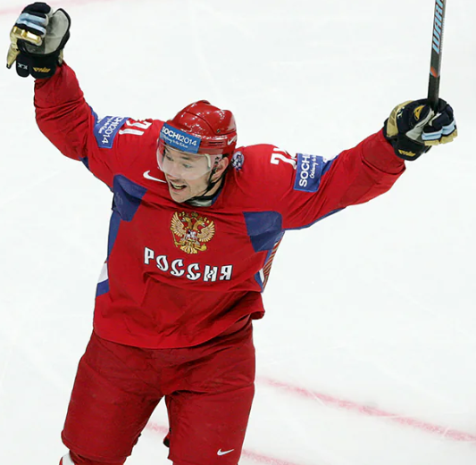
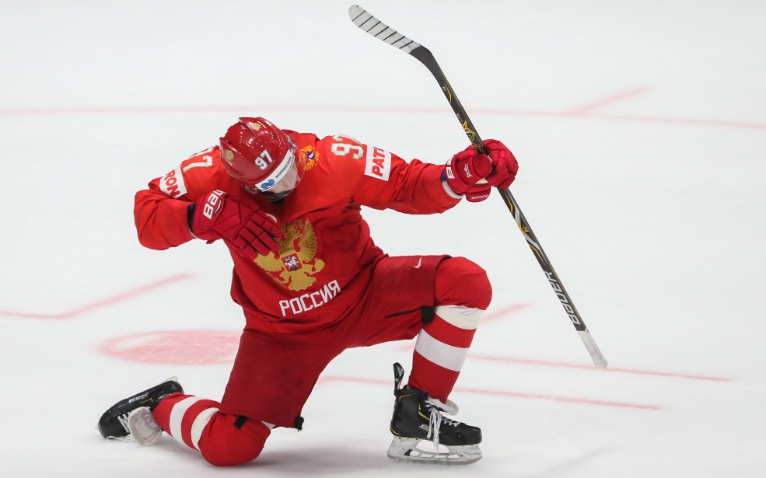


Slide 38
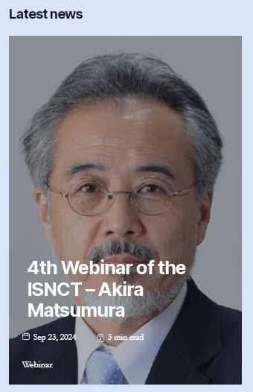
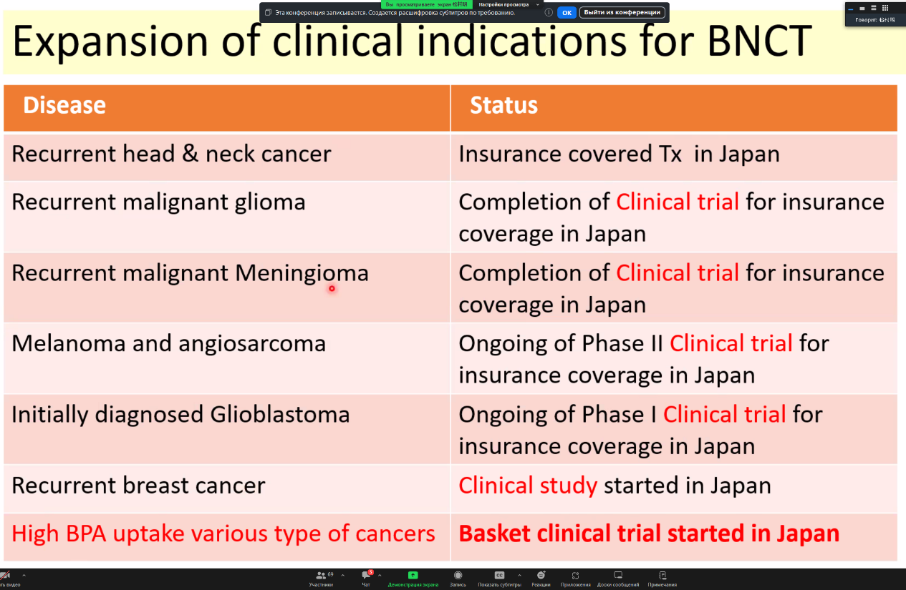

Slide 39
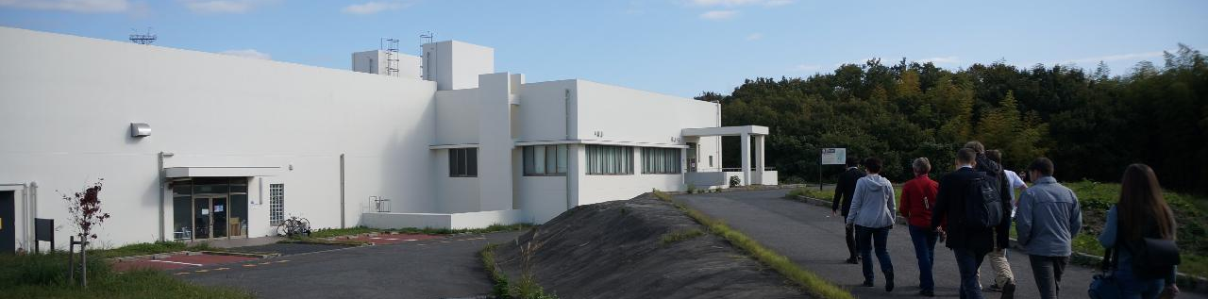
1. Япония C-BENS (Sumitomo)
C-BENS – 30 МэВ 1 мА циклотрон + Be мишень
1. Institute for Integrated Radiation and Nuclear Science, Kyoto University, Kumatori, Japan (c 2012)
2. Southern Tohoku BNCT Research Center, Koriyama, Fukushima Prefecture, Japan (c 2016)
3. Kansai BNCT Research Center, Medical University, Osaka, Japan (c 2020)
12 марта 2020 компания Sumitomo получила разрешение на изготовление, продажу и применение в БНЗТ разработанных ими 30-МэВ циклотрона и бериллиевой мишени.
25 марта 2020 компания Stella Pharma получила разрешение на применение для БНЗТ «стеборонина» – препарата адресной доставки бора.
С 1 июня 2020 при поддержке медицинского страхования началось клиническое БНЗТ в Медицинском колледже Осака и в госпитале в Корияма

Slide 40
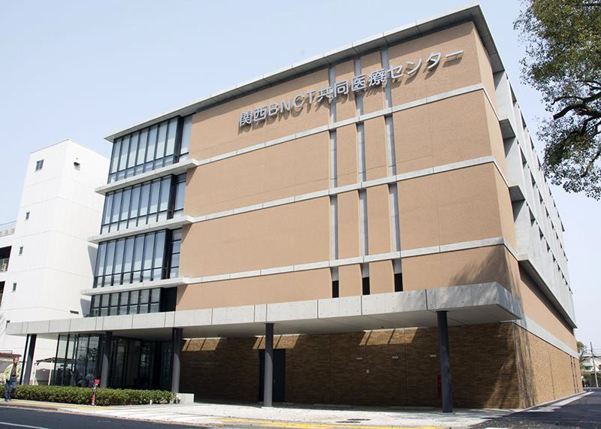
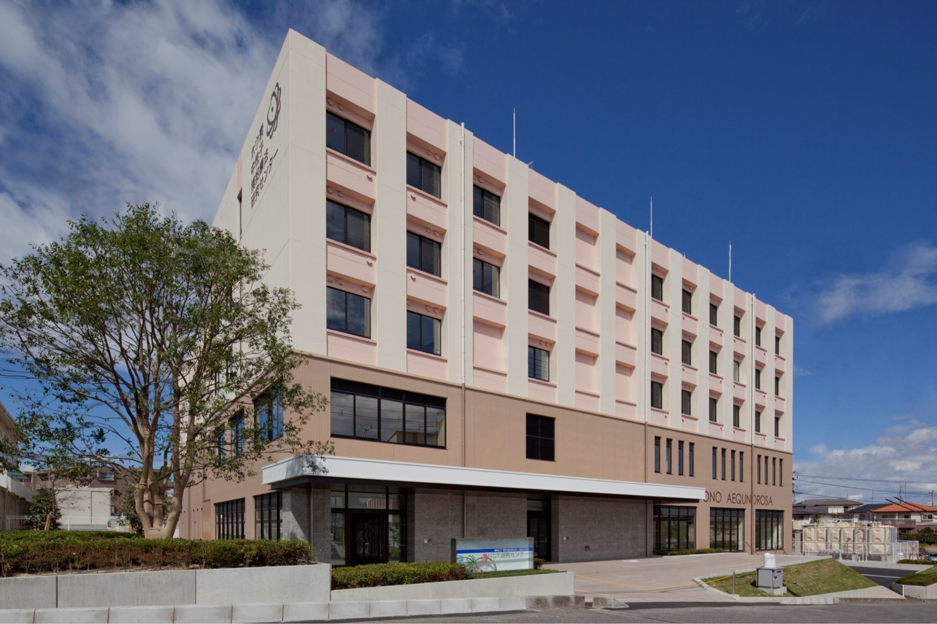
1. Япония C-BENS (Sumitomo)
C-BENS – 30 МэВ 1 мА циклотрон + Be мишень
1. Institute for Integrated Radiation and Nuclear Science, Kyoto University, Kumatori, Japan (c 2012)
2. Southern Tohoku BNCT Research Center, Koriyama, Fukushima Prefecture, Japan (c 2016)
3. Kansai BNCT Research Center, Medical University, Osaka, Japan (c 2020)

Slide 41
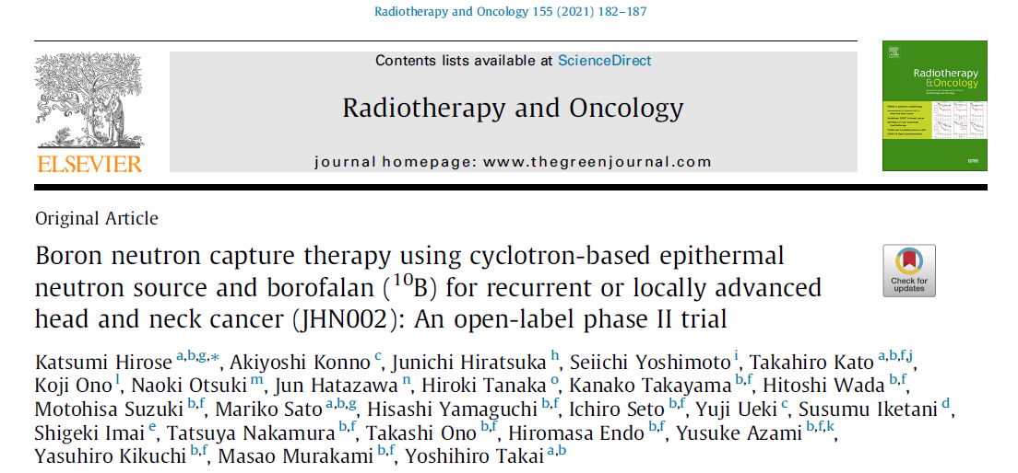
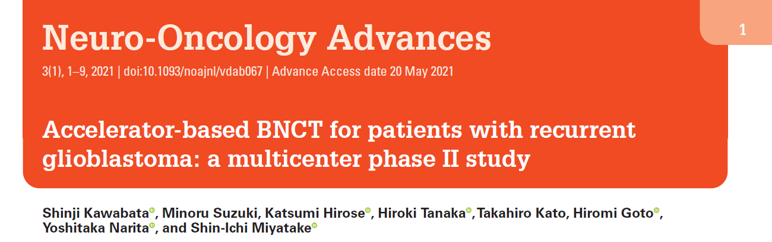
1. Япония C-BENS (Sumitomo)
2016-2018 – клинические испытания фазы II – опухоли шеи и головы, глиобластома
Prof. Shin-Ichi Miyatake: “In Japan, Japanese authority permitted BNCT only for these H&N cancers, since June 2020. So we started accelerator-based BNCT since then with the coverage of national health insurance system”.

Slide 42
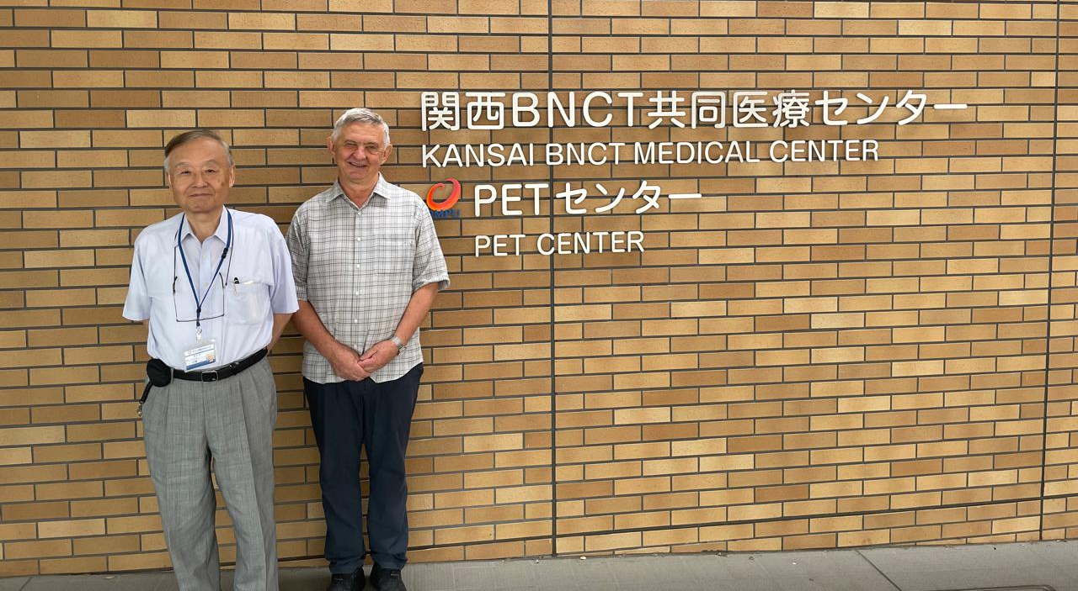
1. Япония C-BENS (Sumitomo)

Slide 43
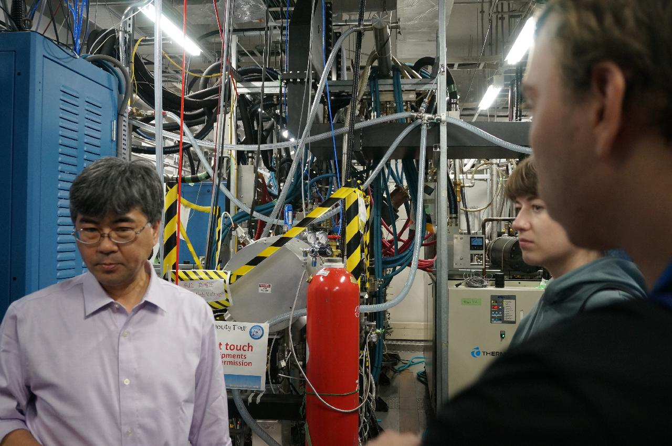
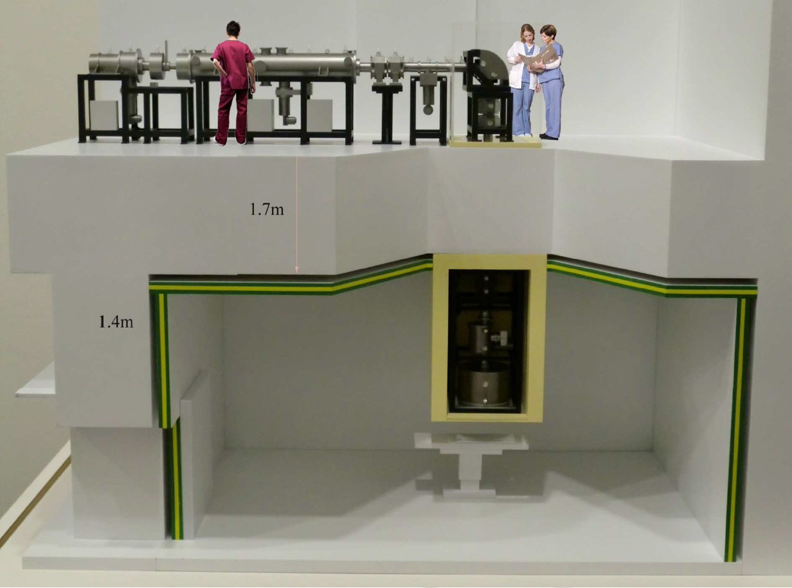
1. Япония CICS (Cancer Intelligence Care Systems)
CICS – 2,5 МэВ 20 мА линак (Hitachi) + Li мишень
1. National Cancer Center, Tokyo, Japan – клинические испытания с 2019
2. Edogawa Hospital, Edogawa, Tokyo, Japan
Prof. Hiroshi Igaki: “We have started a clinical trial of BNCT for skin melanoma and angiosarcoma in November 2019 (about one patient per month)”.

Slide 44
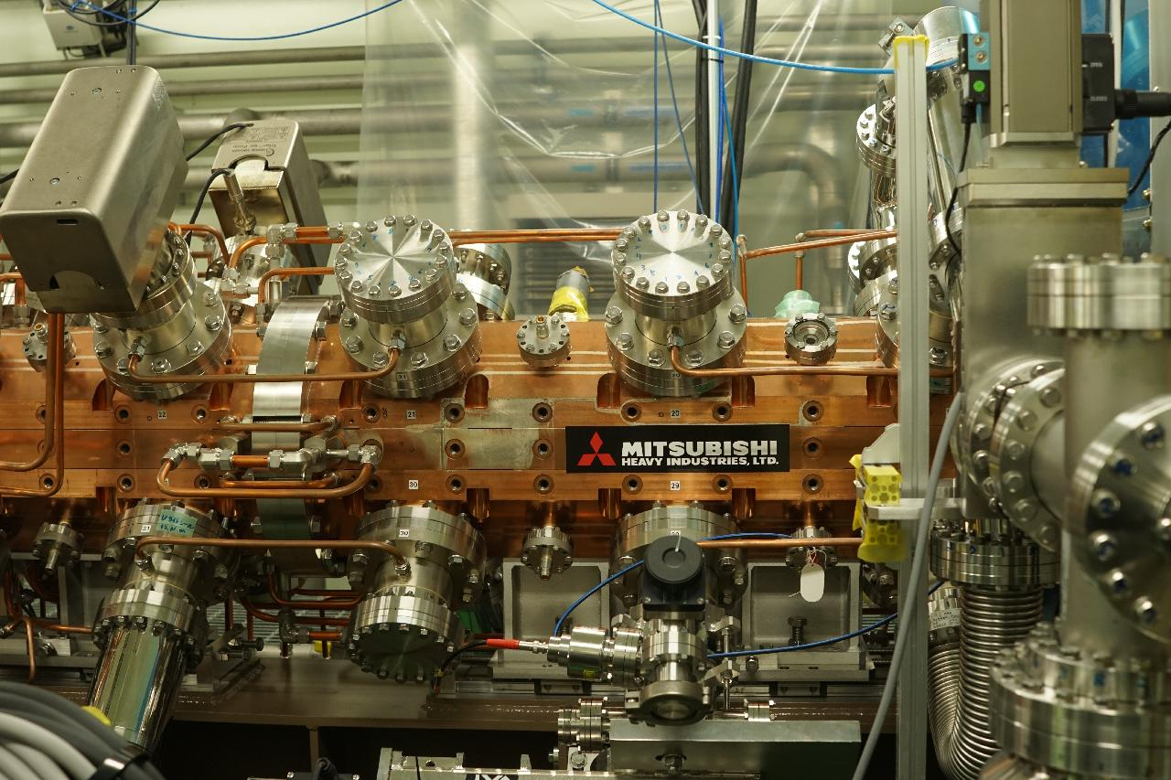
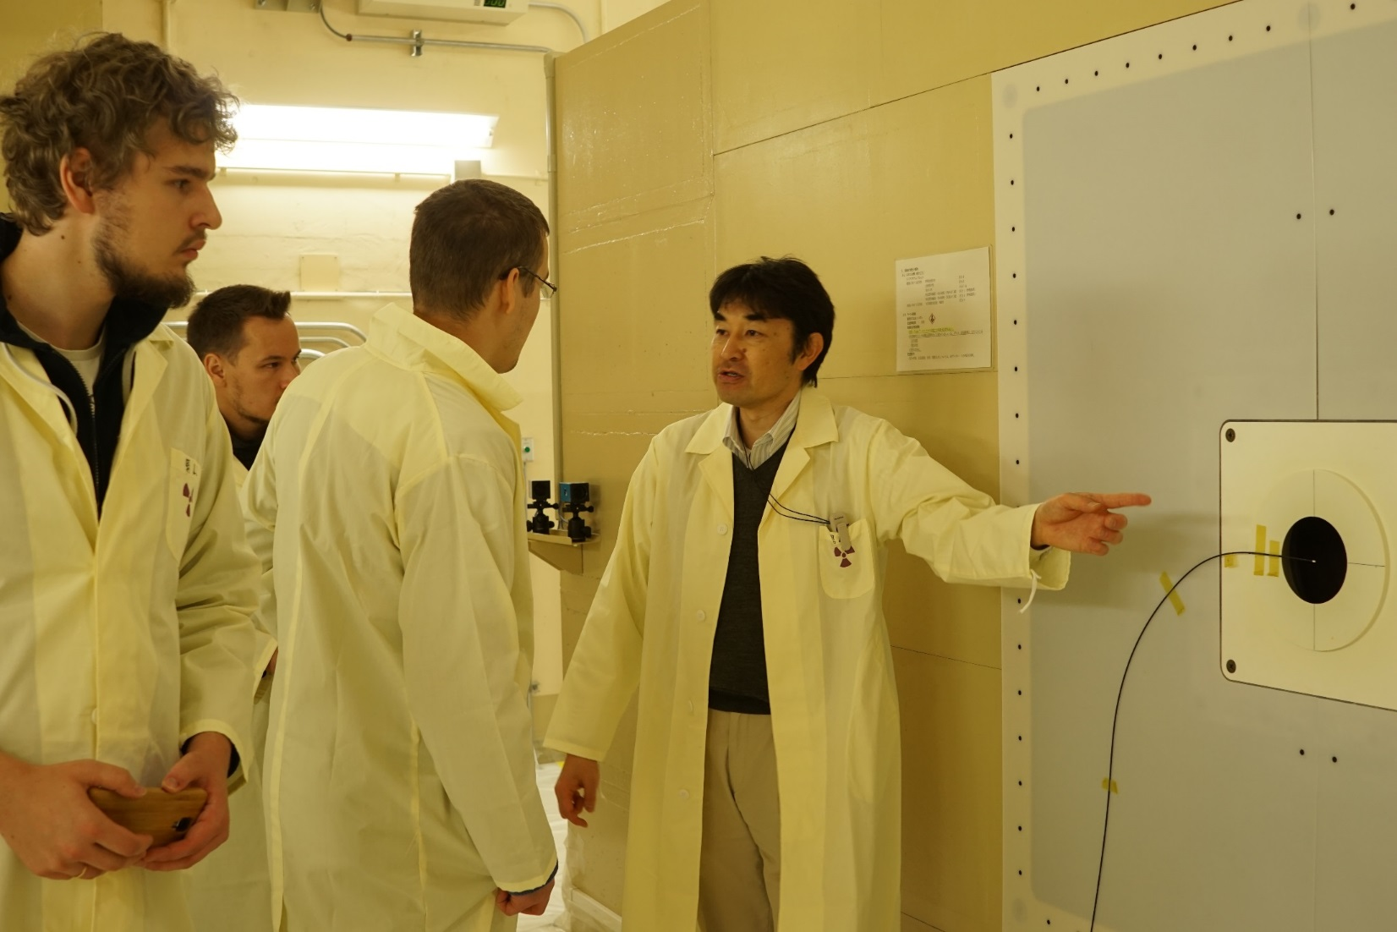

1. Япония iBNCT (University of Tsukuba)
iBNCT – 8 МэВ 5 мА линак + Be мишень
1. BNCT Center, Tokai, Ibaraki Prefecture, Japan
Dr. Hiroaki Kumada: “Доклинические испытания стартовали с ноября 2021”.

Slide 45



Accelerator based Neutron Source VITA
Ускорительный источник нейтронов VITA:
электростатический тандемный ускоритель заряженных частиц оригинальной конструкции, названный со временем ускорителем-тандемом с вакуумной изоляцией (Vacuum Insulated Tandem Accelerator – VITA)
для получения 2,35 МэВ 10 мА стационарного пучка протонов или дейтронов
оригинальная тонкая литиевую мишень для генерации нейтронов
ряд систем формирования пучка нейтронов с замедлителем из фторида магния, оргстекла или тяжелой воды

Slide 46

Accelerator based Neutron Source VITA
Accelerator based Neutron Source VITA produces:
High power DC proton/deuteron beam (20 kW):
Energy: from 0.1 MeV to 2.3 MeV
Monochromaticity and stability: 0.1%
Current: up to 10 mA
Current stability: 0.4 %
High flux neutron beam (5 10¹² s⁻¹):
cold (D₂O moderator @ cryo temp.)
thermal (D₂O or Plexiglas moderator)
epithermal (MgF₂ moderator)
exclusively epithermal (no fast and thermal)
over-epithermal
monoenergetic (kinematic collimation)
fast
Bright source of photons – ⁷Li(p,p’γ)⁷Li, ¹⁹F(p,αe⁺e⁻)¹⁶O
Bright source of α-particles – ⁷Li(p,α)α, ¹¹B(p,α)αα
Bright source of positrons – ¹⁹F(p,αe⁺e⁻)¹⁶O
Bright source of neutrons – up to 10⁴ n/cm³ (in future)

Slide 47









Accelerator based Neutron Source VITA
Budker Institute of Nuclear Physics (Russia) proposed and developed
Accelerator based Neutron Source VITA as the best solution for BNCT
therapeutic epithermal neutron flux = 10⁹ cm⁻² s⁻¹
therapy time = 40 min
VITA in Novosibirsk (Russia) is used for a decade:
to develop dosimetry tools and methods,
to test new boron delivery drugs,
to treat large domestic animals (cats and dogs),
to develop lithium neutron capture therapy,
to test promising materials for ITER and CERN,
to measure the cross-sections of the nuclear reactions,
etc.

Slide 48




2. Китай VITA-IIα (ИЯФ СО РАН)
Xiamen Humanity Hospital, Xiamen, China

Slide 49



2. Китай VITA-IIα (ИЯФ СО РАН)
В Китае начали клинические испытания с 09.10.2022.

Slide 50



2. Китай VITA-IIα (ИЯФ СО РАН)
В Китае продолжили клинические испытания
по гос. программе с 22.05.2024.

Slide 51



3. Южная Корея Dawonsys Co. Ltd.
В Южной Корее начали клинические испытания с 28.12.2022.
10 МэВ 4 мА линак

Slide 52


4. Финляндия nuBeam (Neutron Therapeutics)
nuBeam – 2,5 МэВ 30 мА ускоритель прямого действия + Li мишень
В Финляндии начали клинические испытания с 16.05.2025.

Slide 53





5. Россия VITA-IIβ (ИЯФ СО РАН)
НМИЦ онкологии им. Н.Н. Блохина Минздрава России

Slide 54


Дозиметрия
Response = f (t)

Slide 55

Дозиметрия

Slide 56

Дозиметрия

Slide 57


Дозиметрия
Выход нейтронов
7Li(p,n)7Be

Slide 58


Дозиметрия
Доза гамма-излучения +
7Li(p,p‘γ)7Li

Slide 59


Дозиметрия
Доза гамма-излучения +
7Li(p,p‘γ)7Li + 4 точки, в том числе на 2,5 МэВ

Slide 60

Дозиметрия
Поток альфа-частиц
7Li(p,α)α

Slide 61


Дозиметрия
Поток альфа-частиц
7Li(p,α)α

Slide 62




Дозиметрия
малогабаритный детектор нейтронов с парой литьевых
полистирольных сцинтилляторов,
один из которых обогащен бором
– измеряет борную дозу и дозу гамма-излучения

Slide 63

Дозиметрия
«Клеточный» дозиметр – измеряет сумму дозы быстрых нейтронов и азотной дозы
Клеточные культуры облучают двумя разными излучениями (только фотонным и фотонным с нейтронным) в течение одинакового времени и добиваются одинаковой выживаемости клеточных культур, размещаемых в одном и том же положении по отношению к литиевой мишени.
Поскольку выживаемость клеточных культур одинаковая и время облучения одинаковое, одинаков и биологический эффект двух разных ионизирующих излучений, и полученные эквивалентные дозы.
В первом случае чистого фотонного излучения эквивалентную дозу измеряют дозиметром γ-излучения. Во втором случае смешанного излучения, фотонного и нейтронного, дозиметром γ -излучения измеряют только часть эквивалентной дозы, обусловленную фотонным излучением. Оставшуюся часть эквивалентной дозы, а именно сумму азотной дозы и дозы быстрых нейтронов, определяют как разницу измеренных доз γ -излучения при фотонном излучении и смешанном.

Slide 64



Дозиметрия
Активационный датчик потока эпитепловых нейтронов (⁷¹Ga(n,γ)⁷²Ga)

Slide 65



Препараты адресной доставки бора

Slide 66



Лечение

Slide 67

Области

Slide 68




VITA applications: Blistering
10/21
VITA was used
to observe in situ blistering during 2-MeV proton irradiation
of metallic samples to a fluence of up to 6.7 × 10²⁰ cm⁻²
to study of the blistering effect of copper with a thin lithium
layer on the neutron yield in the ⁷Li(p,n)⁷Be reaction
We made lithium target with extremely long operating time
Badrutdinov A. et al. In Situ Observations of Blistering of a Metal Irradiated with 2-MeV Protons. Metals 7 (2017) 558.
Bykov T. et al. In situ study of the blistering effect of copper with a thin lithium layer on the neutron yield … NIM B 481 (2020) 62.
S. Taskaev, A. Makarov, E. Sokolova. Systems, devices, and methods for deformation reduction and resistance in metallic bodies. United States Patent no. US 2022/0030696 A1, Jan. 27, 2022.

Slide 69


VITA applications: ITER
11/21
The concentration of hazardous impurities in ceramic and steel samples developed for the ITER was measured by activation analysis
Shoshin et al. Qualification of Boron Carbide … IEEE Transactions on Plasma Science 48 (2020) 1474-1478.
Shoshin et al. Test results of boron carbide ceramics for ITER port protection. Fusion Engineering and Design 168 (2021) 112426.
Shoshin et al. Integration of ITER diagnostic ports at the Budker institute. Fusion Engineering and Design 178 (2022) 113114.

Slide 70



VITA applications: Fast neutrons
12/21
We generate fast neutrons for radiation testing:
of fibers (Saclay Nuclear Research Centre) for the High-Luminosity LHC in CERN
of semiconductor PMT and dc-dc converters for the ATLAS detector in CERN
of boron carbide ceramics for ITER
of diamond neutron detector for ITER
of neodymium magnets for high power linac (Kurchatov Institute)
of gas sensors based on titanyl phthalocyanines
of natural (popigai) and synthetic diamonds
Irradiation of boron carbide ceramic samples for ITER with a fast neutron flux of 10¹⁴ n/cm² fluence (corr. 100 ITER shots) reduces their density by 5%,
Young's modulus by 13%
bending strength by 14%
Kasatov et al. A fast-neutron source based ...
Instruments and Experimental Techniques 63 (2020) 611–615.
https://www.nature.com/articles/d42473-021-00133-3

Slide 71

VITA applications: Fast neutrons
13/21
The dependence of the transparency of the optical fiber on the fluence of fast neutrons up to a value of 3 10¹⁴ neutrons/cm² was measured.
It has been established that the transparency of an optical fiber decreases by ~ 50% as soon as the fiber is irradiated with fast neutrons, and does not return to its previous level after the end of irradiation. The measured degradation of optical fiber transparency varies from 20% to 35% with an acquired fast neutron fluence of 10¹⁴ neutrons/cm².
Such a detailed study of the dependence of the transparency of an optical fiber on the fluence of fast neutrons was carried out for the first time and the results obtained are unique and important for science and practice.

Slide 72






Accelerator based Neutron Sources VITA-III
17/21
10 mm
± 1 mrad
0.2 mm mrad
15 - 20 mm
± 4 mrad
0.2 mm mrad
0 mrad

Slide 73

VITA applications: neutron-neutron collider
18/21
Our source provides the highest neutron density!
We are planning:
Repeat the Stern-Gerlach experiment and give it a correct explanation;
To make a neutron-electron collider and measure the properties of the neutron directly for the first time, rather than through its bound states (deuteron, helium);
To make a neutron-neutron collider and …

Slide 74

Заключение
БНЗТ – самая сложная высокотехнологичная методика лечения больных, достойная того, чтобы посвятить ей свою научную карьеру

Slide 75


Спасибо за внимание!

